Slide 1


Erasmus+ learning agreement - Job shadowing/Courses and training/Teaching assignments
Mobility ID: 13020-MOB-0019
Project code: 2024-1-RO01-KA121-SCH-000213020
MOBILITATE ERASMUS+
12-16 MAI 2025
GRECIA – ATENA
Prof. Zubașcu-Andreica Florica – Inspectoratul Școlar Brașov
Prof. Coconete Mihaela – Școala Gimnanzială Holbav
Prof. Mija Anamaria – Școala Gimnazială „Ovid Densusianu”-Făgăraș
Notes:
Created from: https://app.briskteaching.com/onboarding_try_article

Slide 2


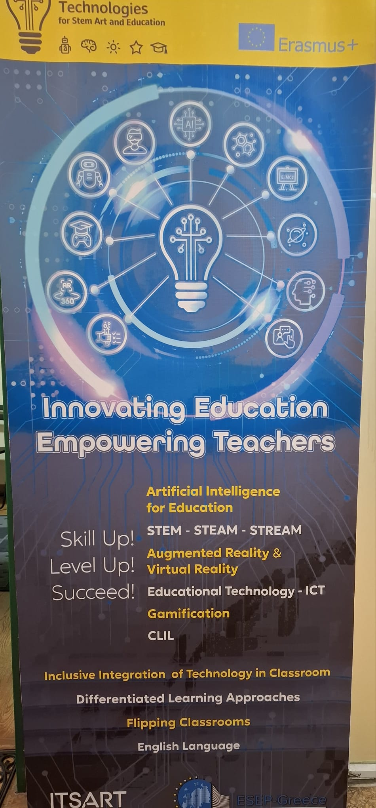
DIVERSITY, INCLUSION, GENDER EQUALITY ADRESSED BY EDTECH: THE MULTILITERACY REVOLUTION – THE GLOBAL CLASSROOM TOOLKIT: MULTILITERACIES, ICT & MIXED METHODS
DIVERSITATE, INCLUZIUNE,EGALITATE DE GEN ABORDATE DE EDTECH: REVOLUȚIA MULTILITETAȚIEI– SALA DE CLASĂ GLOBALĂ, SETUL DE INSTRUMENTE: MULTILITERAȚIA, TIC ȘI METODE MIXTE
Notes:
Image from: https://www.etsy.com/in-en/listing/1045267325/bright-colorful-classroom-decoration

Slide 3

Acest curs și-a propus să vină în sprijinul cadrelor didactice cu numeroase cunoștințe și abilități necesare pentru a integra tehnologia și diverse practici de comunicare (multiliterație), pentru a promova o experiență dinamică și incluzivă în sala de clasă globală pentru elevi.
Prin acest curs este valorificată tehnologia pentru învățarea globală, este explorat modul în care acesta poate elimina barierele geografice și poate conecta elevii cu numeroși colegi și culturi din întreaga lume.
Învățarea de strategii pentru a integra tehnologia și multilingvismul pentru a încuraja gândirea critică, rezolvarea problemelor și comunicarea eficientă între culturi, a reprezentat un alt scop al acestui curs.
Notes:
Image from: https://www.reallygoodstuff.com/ocean-theme-classroom-decor-kit-multi-item-kit/p/707728/

Slide 4

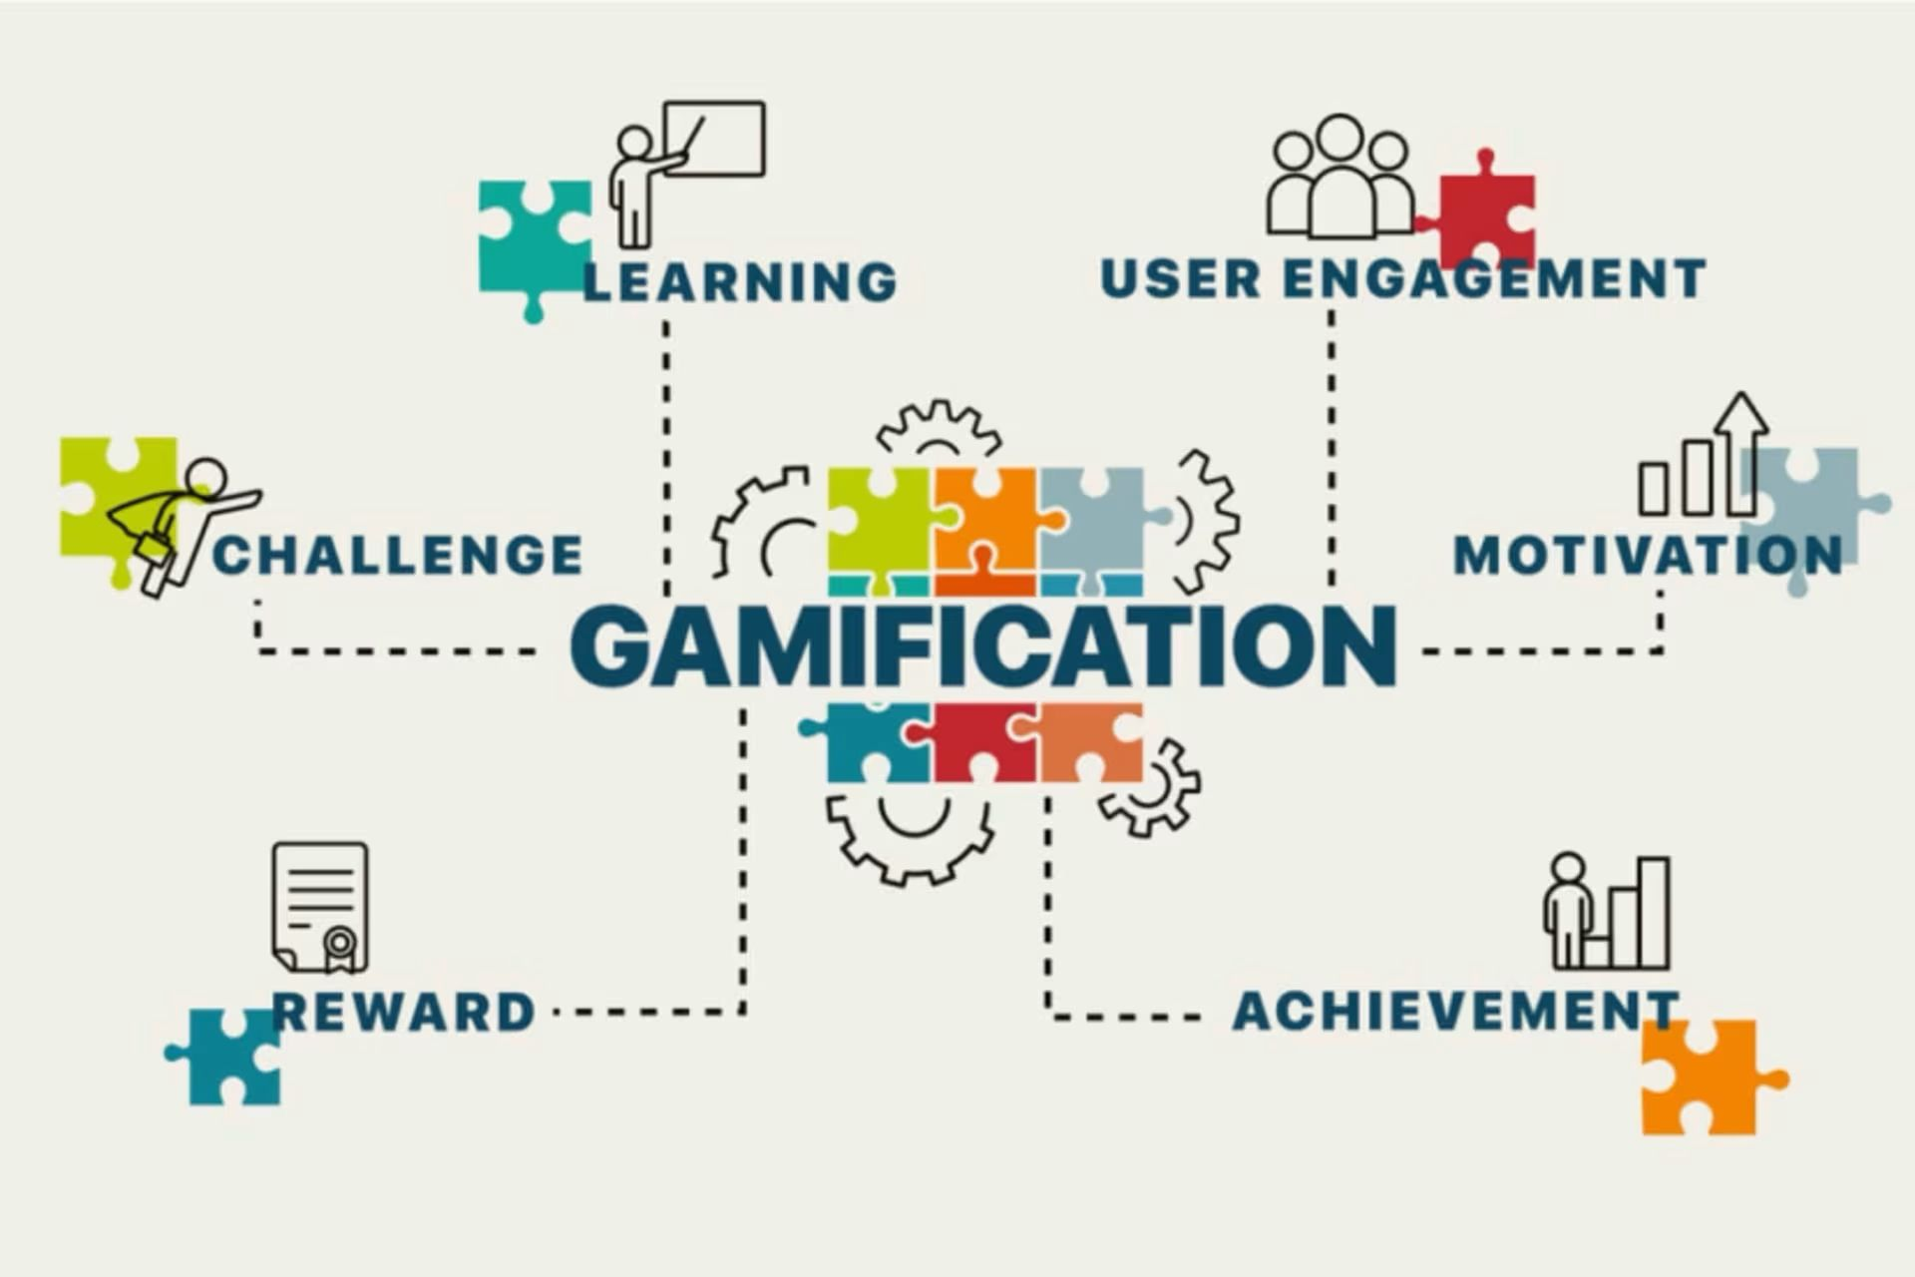
DAY 1 – 12.05.2025
Prezentarea generala a cursului
Introducere în multiliterație (cuprinde atât abilitățile tradiționale, cât și cele digitale)
Strategii de învățare îmbunătățite prin tehnologie:
      gamificarea (website-uri, comunităti online)
      învățarea bazată pe proiecte
      învățarea mixtă.

Slide 5
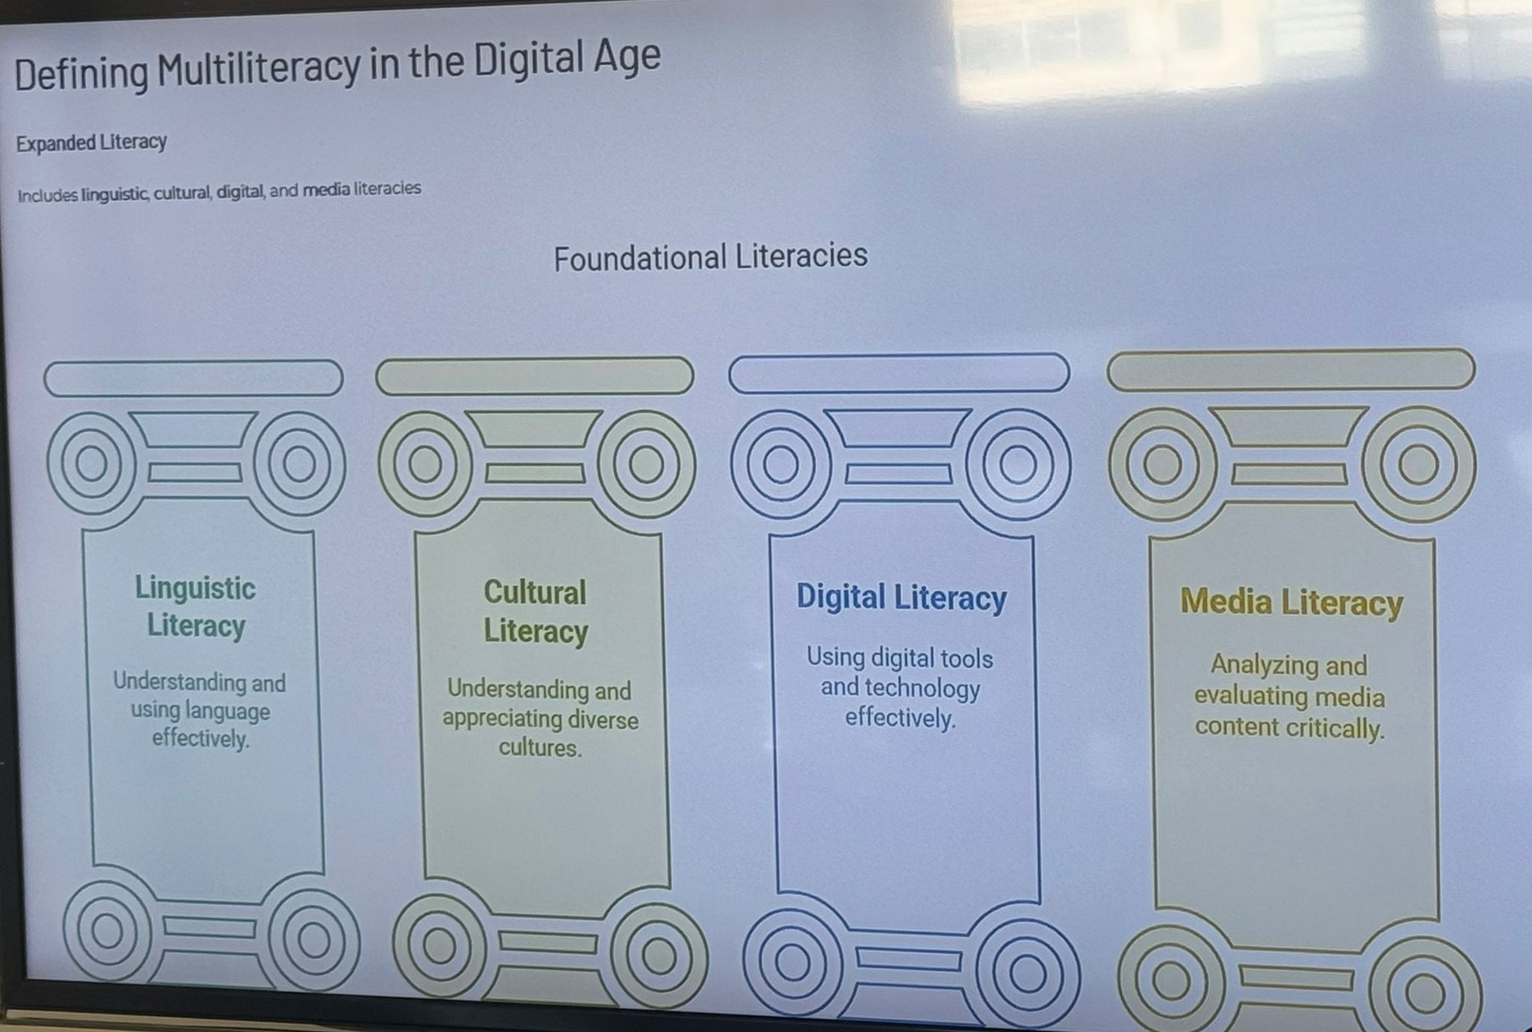
Multiliterația în Era Digitală
Literația Lingvistică: înțelegerea și utilizarea eficientă a limbajului
Literația Culturală: înțelegerea și aprecierea diverselor culturi
Literația digitală: utilizarea eficientă a instrumentelor și tehnologiilor digitale
Literația Media: analizarea și evaluarea critică a conținutului media
Notes:
Image from: https://stockcake.com/i/vintage-classroom-chalkboard_418822_574616

Slide 6
DAY 2 - 13.05.2025
CETĂȚENIE DIGITALĂ (importanța cetățeniei digitale și modul în care elevii sunt utilizatori responsabili)
Evaluarea învățării îmbunătățite prin tehnologie:
- IDEOGRAM
https://ideogram.ai/t/explore
- LUMMI
https://www.lummi.ai/
-NAPKIN
https://www.napkin.ai/
-MYLENS
https://mylens.ai/
-MINDMAP
https://mindmapai.app/
-MAGICSCHOOL
https://www.magicschool.ai/
-DIFFIT
https://web.diffit.me/
Notes:
Image from: https://www.twinkl.com.sg/resource/70s-groovy-decorating-pack-us-cm-1659126883

Slide 7
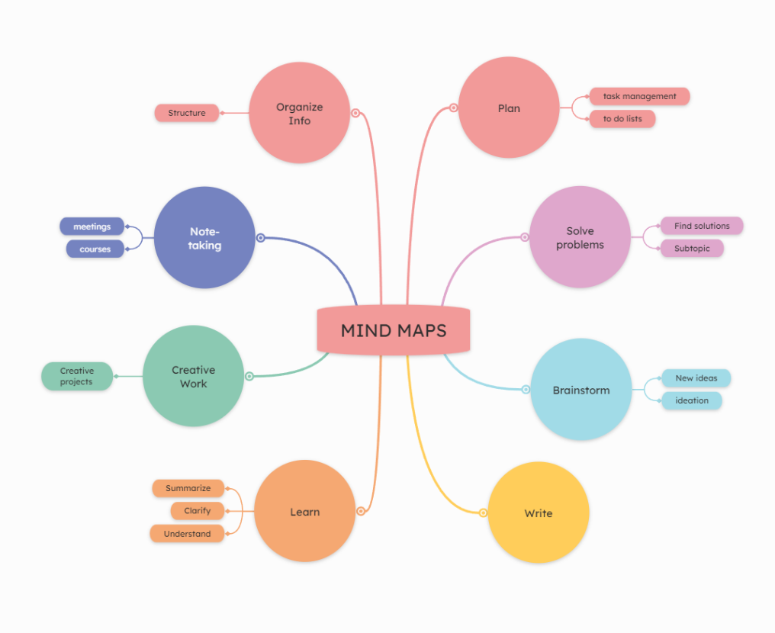
MindMap AI
https://gamma.app/docs/MindMap-AI-c2z8f13mx3reap3

Slide 8
DAY 3 - 14.05.2025
Proiectarea planurilor de lecție pentru multiliterații
Strategii și instrumente pentru proiectarea planurilor de lecție care integrează multiliterațiiile
Strategii de învățare prin tehnologie:
-TWEE
https://twee.com/
-BRISK TEACHING (Extensie Google)
https://www.briskteaching.com/
-NOTEBOOKLM
https://notebooklm.google.com/?original_referer=https:%2F%2Fwww.google.com%23&pli=1
-GAMMA
https://gamma.app/
-CURIPOD
https://curipod.com/
Notes:
Image from: https://www.freepik.com/premium-ai-image/classroom-with-science-experiment-setup_256162595.htm

Slide 9
DAY 4 - 15.05.2025
Importanța colaborării
Abilitățile de comunicare într-un context global
Modul în care tehnologia poate fi utilizată pentru a îmbunătăți aceste abilități
Aplicații:
-SLIDESORATOR
https://www.slidesorator.com/
-SUNO
- RIFFUSION
https://www.riffusion.com/
-SNORKL
https://snorkl.app/
-GOBLIN
https://goblin.tools/

Slide 10
DAY 5 - 16.05.2025
PREZENTARE GENERALĂ A DIFERITELOR INSTRUMENTE ȘI APLICAȚII ȘI APLICAȚII TEHNOLOGICE CARE POT FI UTILIZATE PENTRU A ÎMBUNĂTĂȚI PREDAREA ȘI PROMOVAREA MULTILITERAȚIEI
STRATEGII PENTRU DEZVOLTAREA PROFESIONALĂ CONTINUĂ ÎN DOMENIILE MULTILITERAȚIEI ȘI EDUCAȚIEI CONSOLIDATE PRIN TEHNOLOGIE
RESURSE PENTRU A FI LA CURENT CU TENDINȚELE ACTUALE ȘI CU CELE MAI BUNE PRACTICI

Slide 11
APLICAȚII:
ELEVENLABS
https://elevenlabs.io/
QUIZIZZ
https://quizizz.com/?lng=en
QUESTIONWELL
https://quizizz.com/?lng=en
CLASSPOINT
https://www.classpoint.app/
OTEER
https://otter.ai/
THERESANAIFORTHAT
https://theresanaiforthat.com/

Slide 12
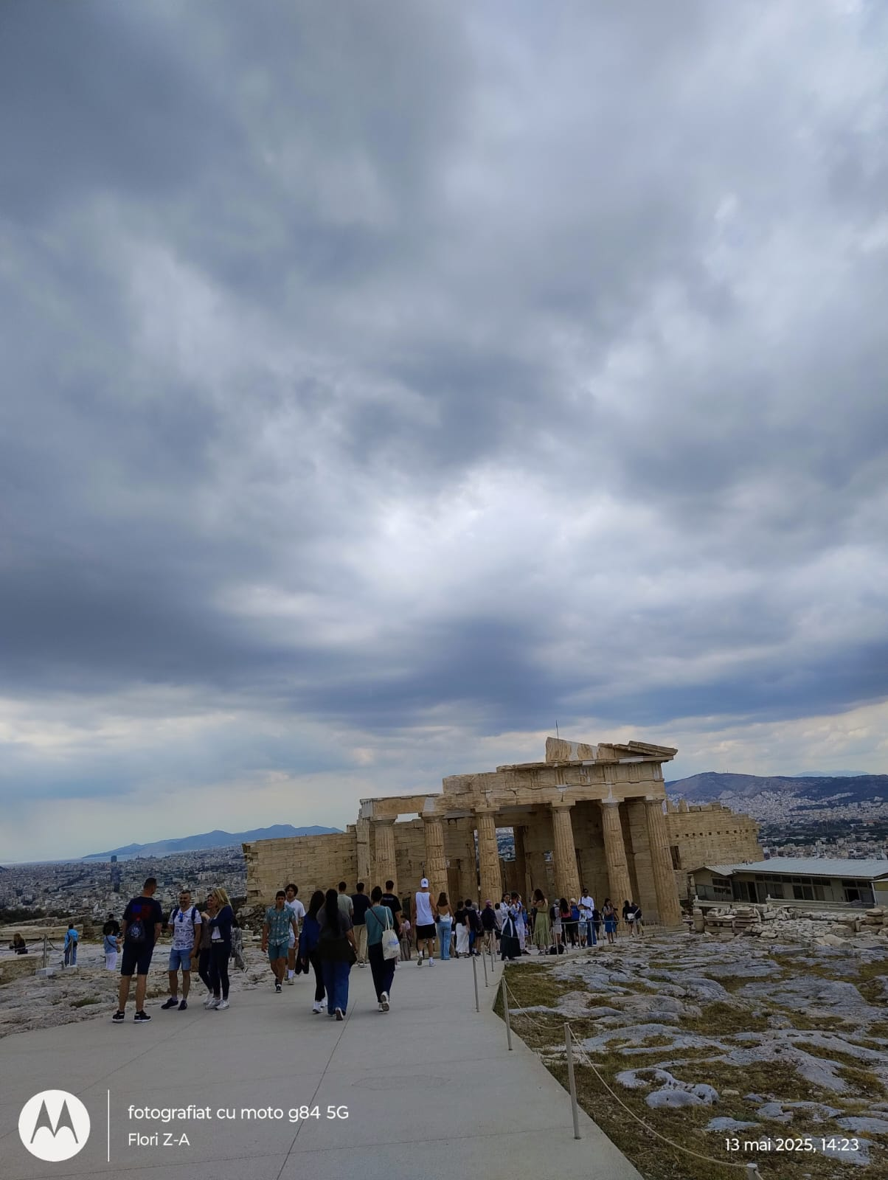
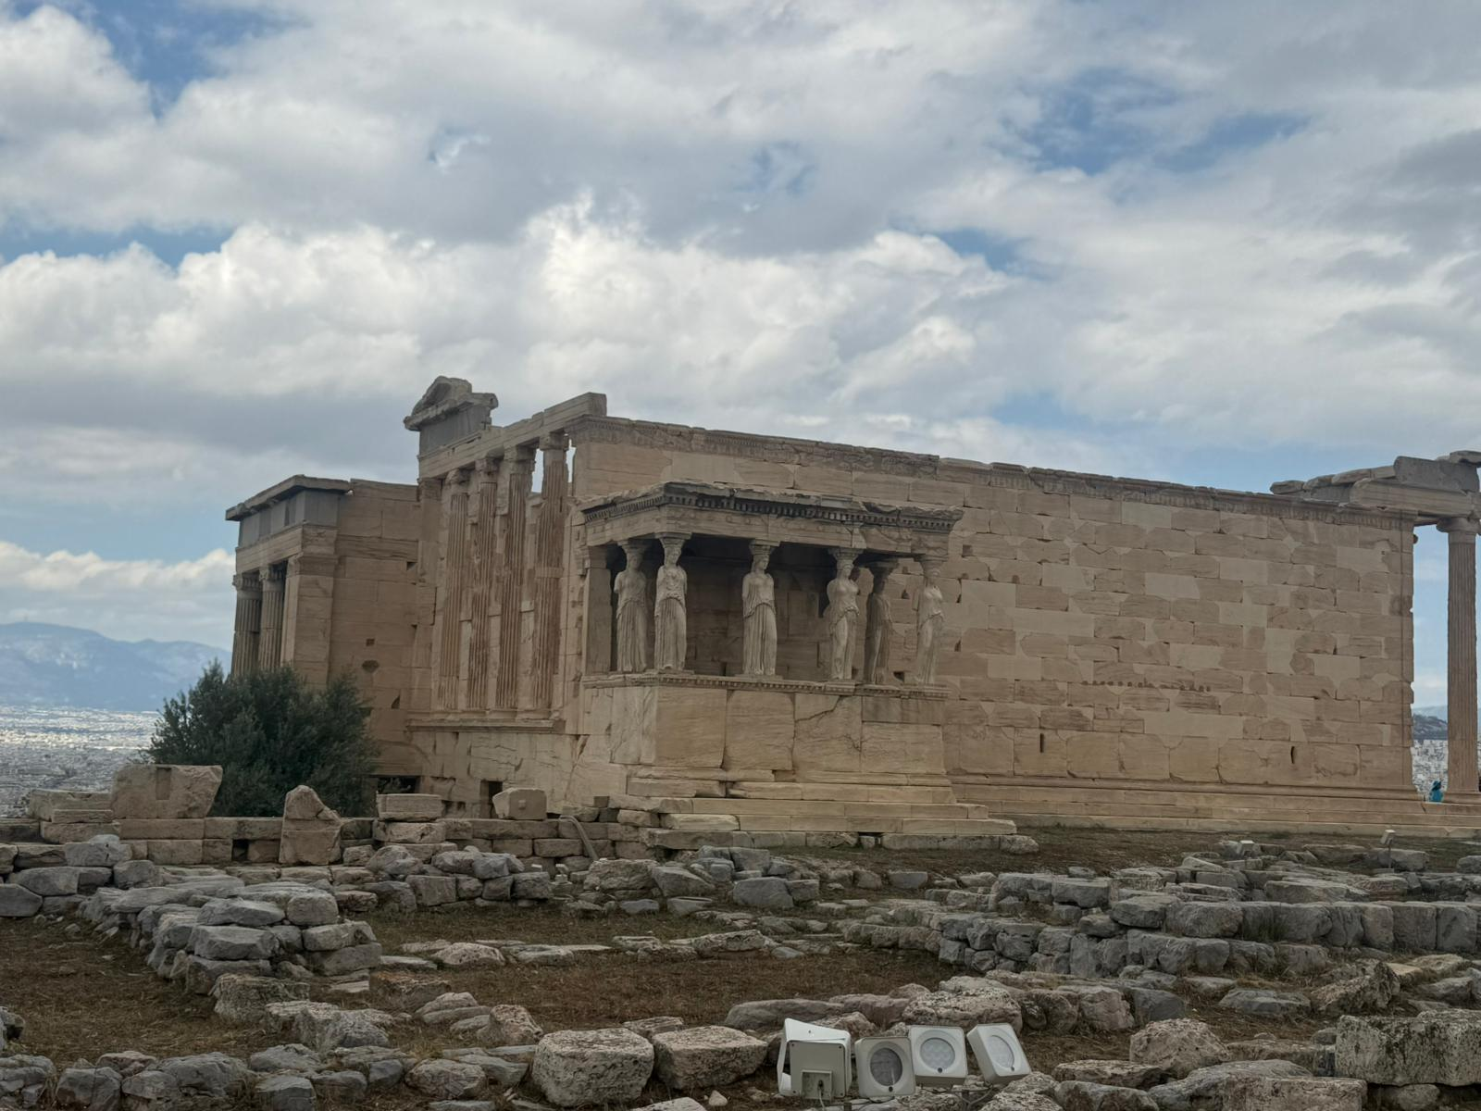
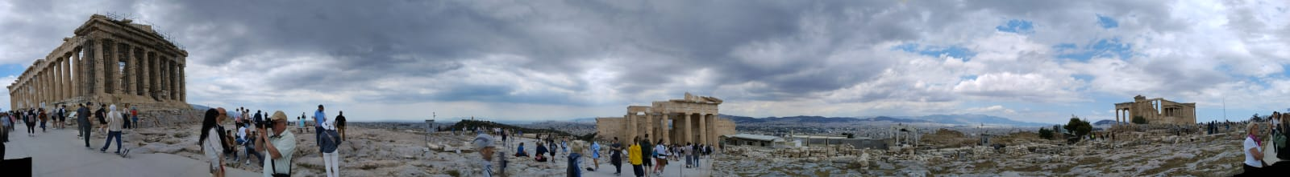
ATRACȚII TURISTICE ÎN ATENA
ACROPOLIS / ACROPOLIS MUSEUM ATENA

Slide 13
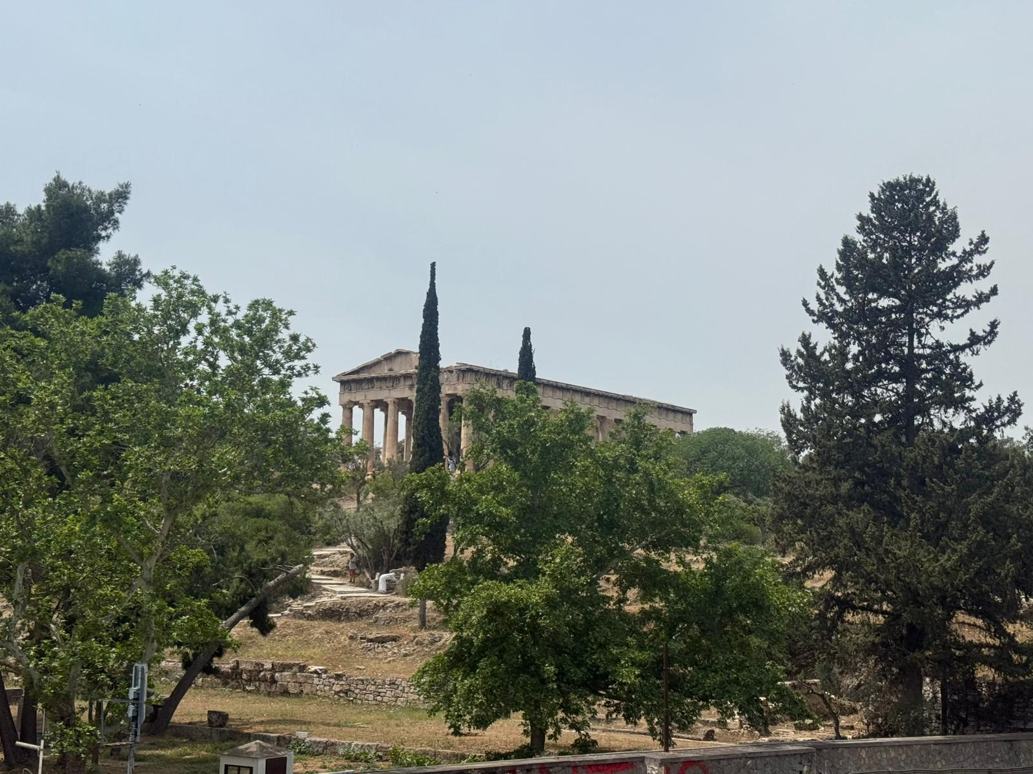
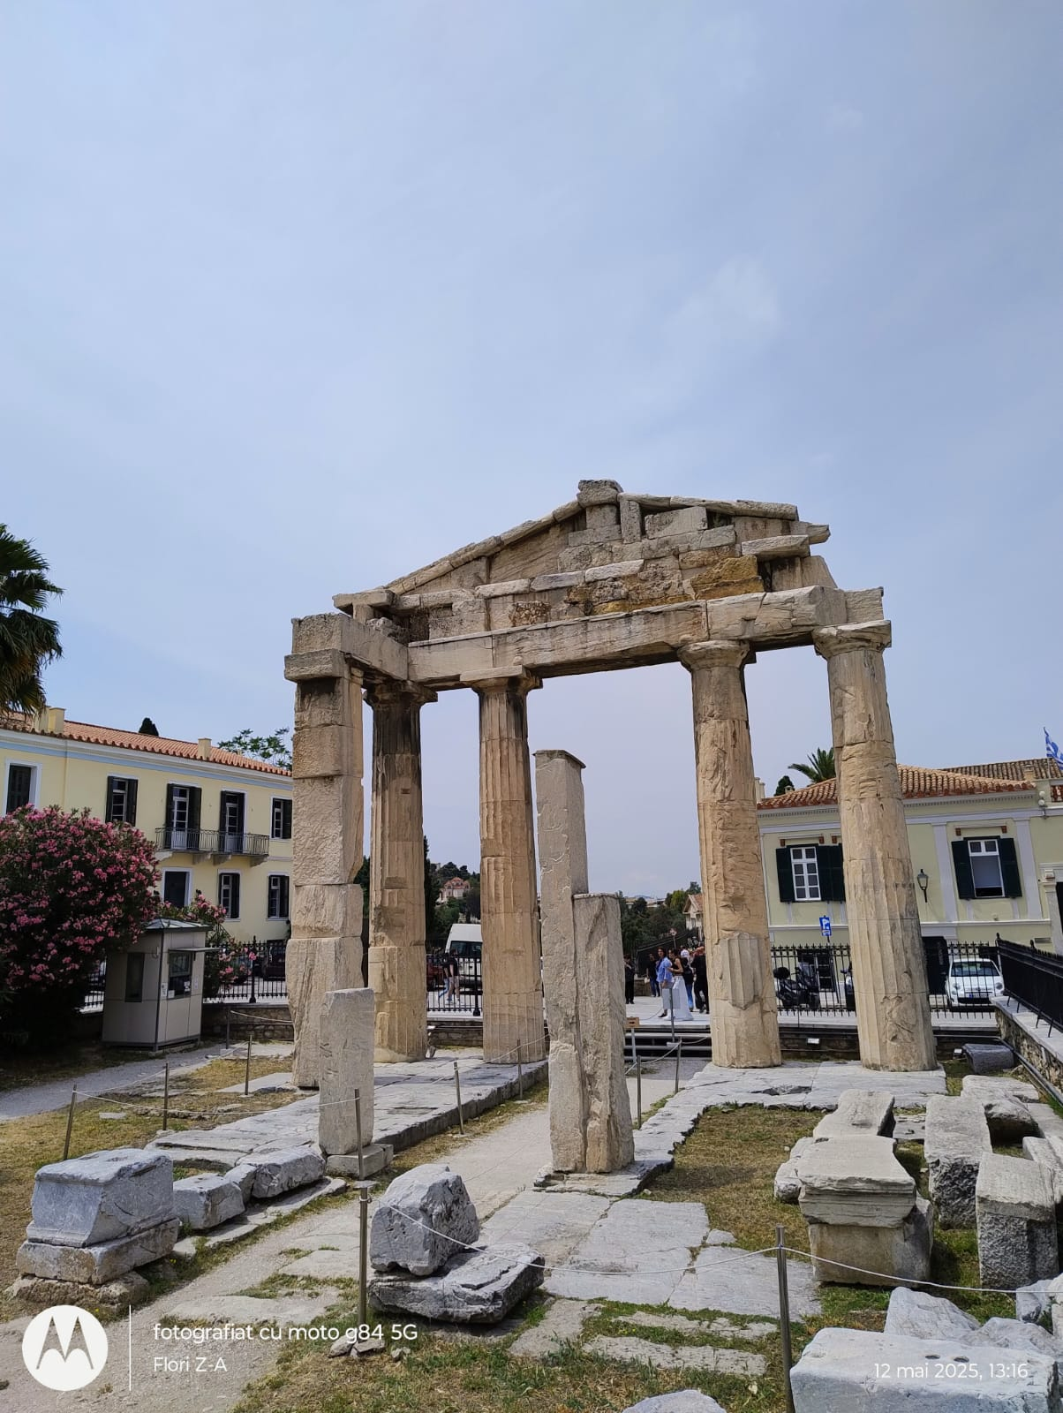
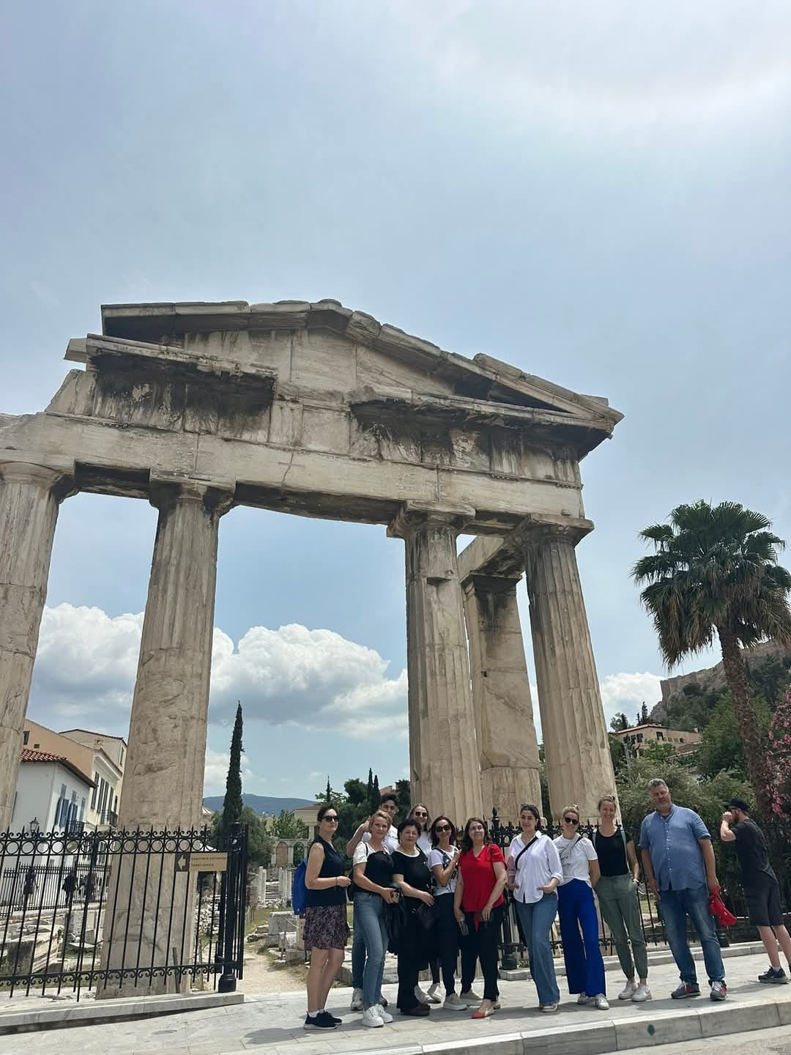
ANCIENT AGORA
ARCUL LUI HADRIAN

Slide 14
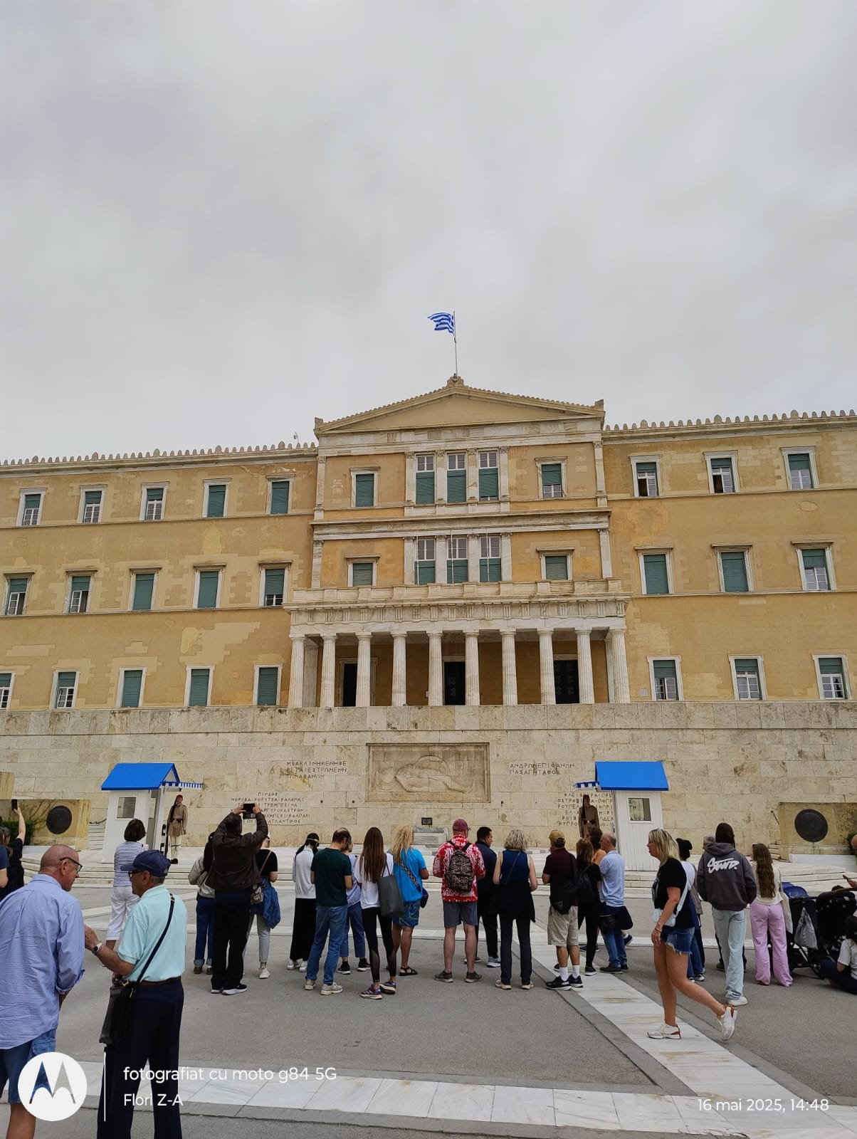
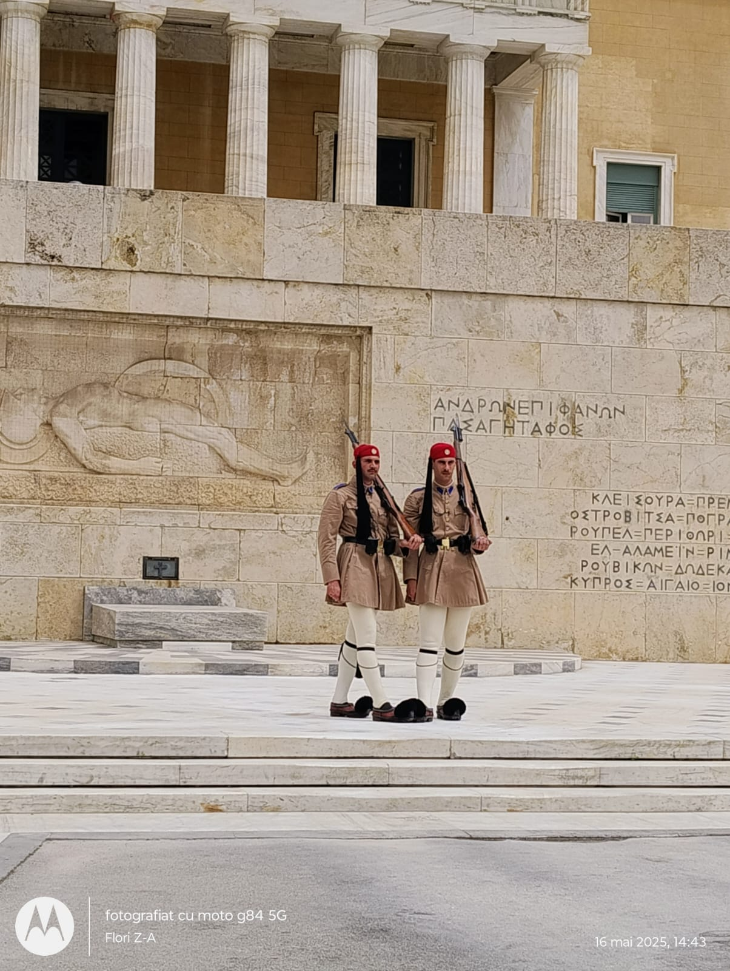
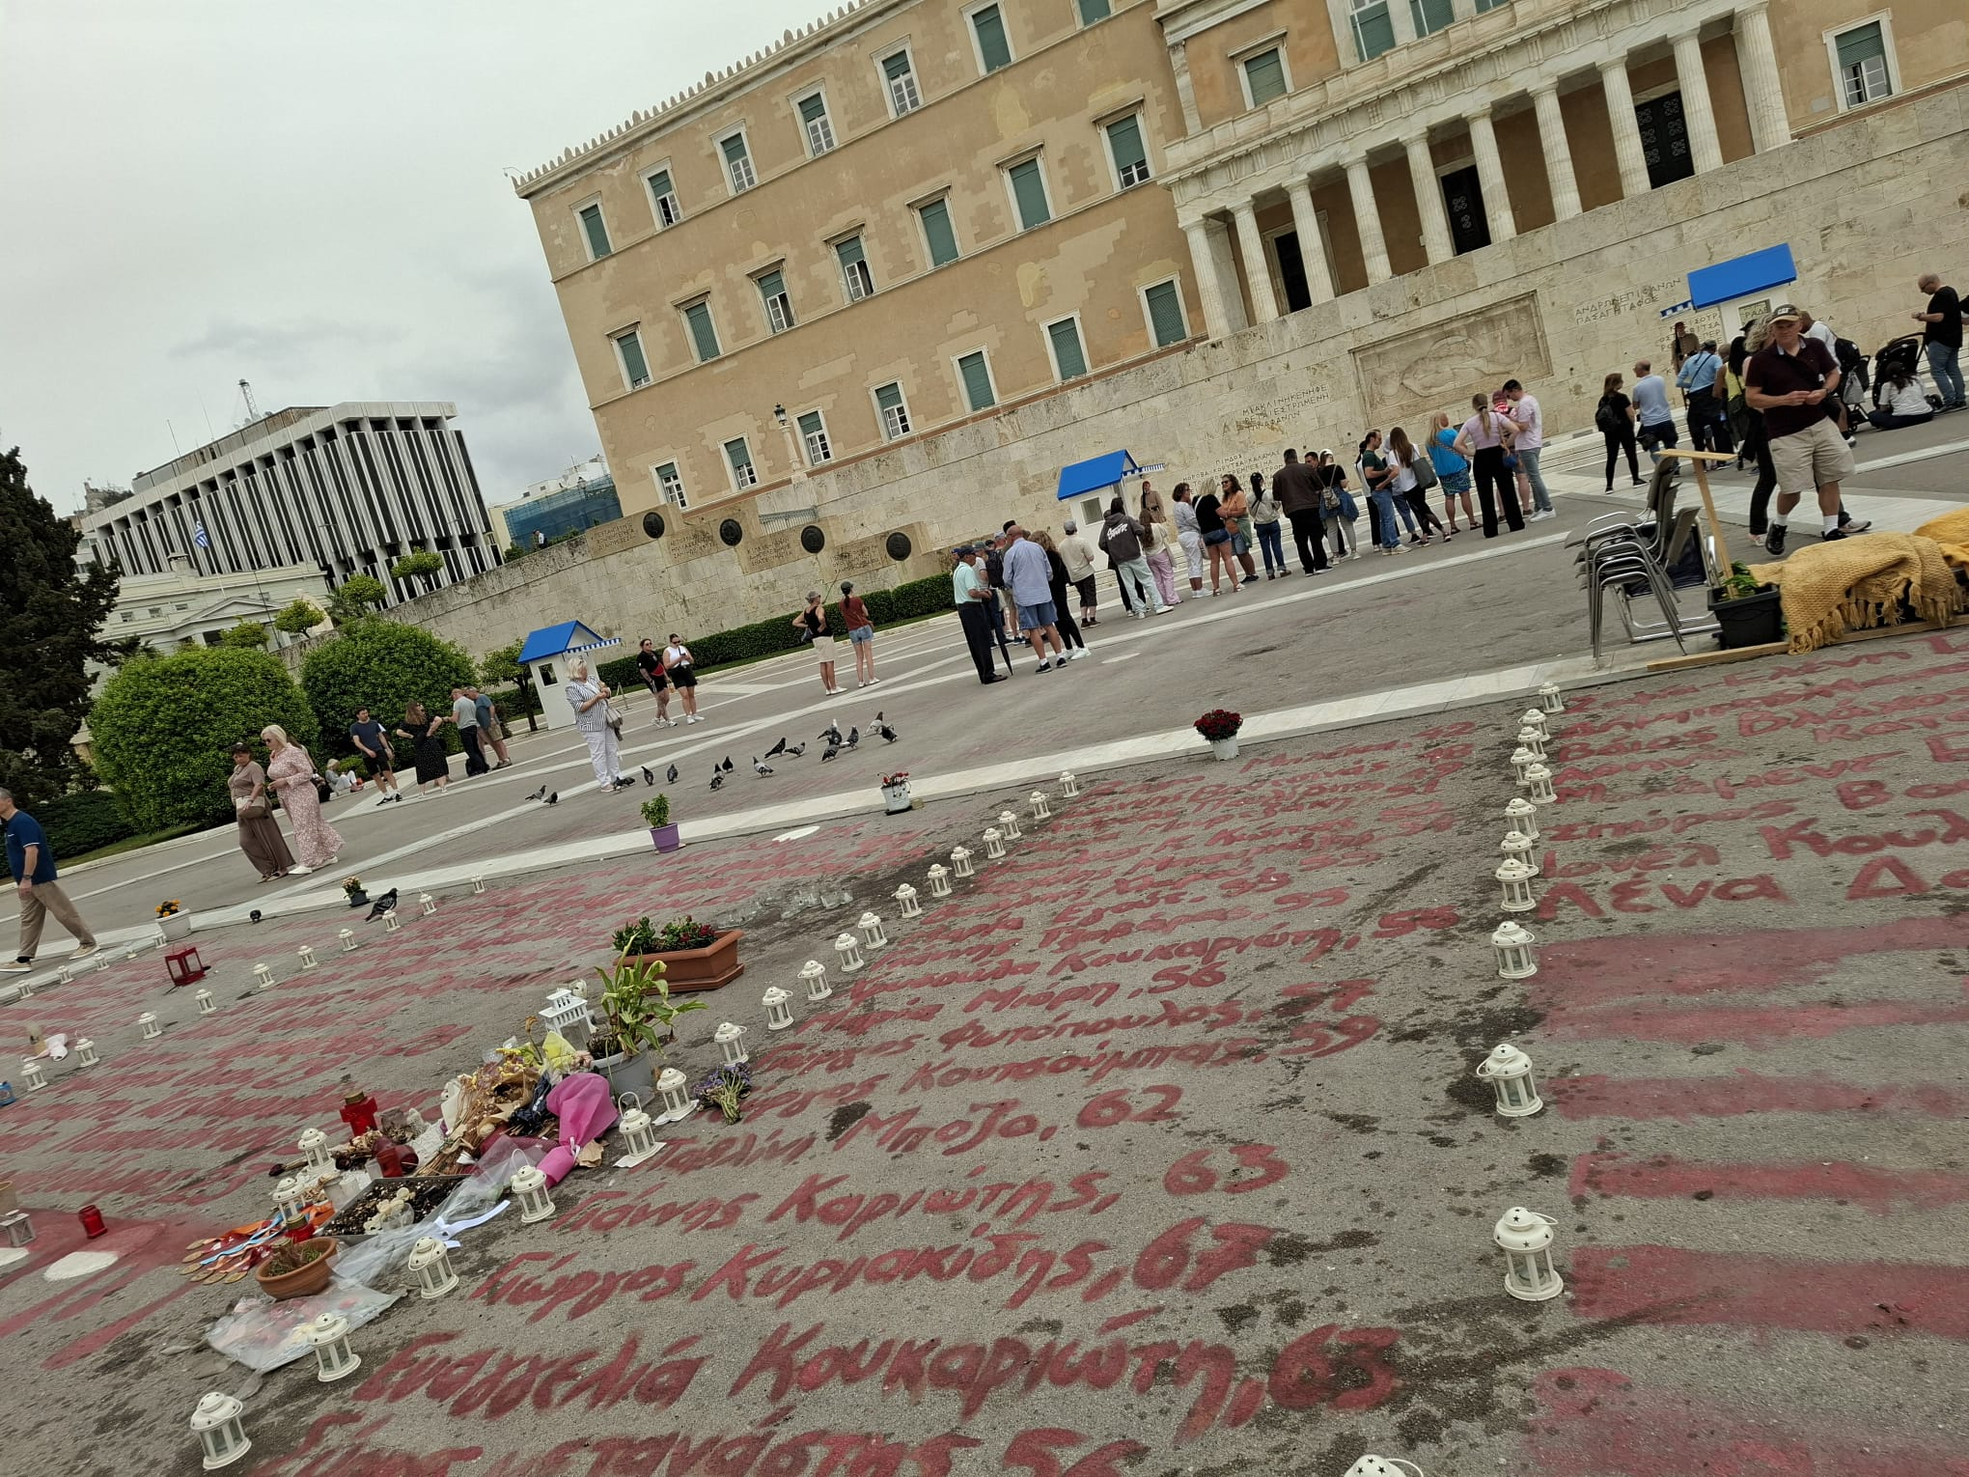
HELLENIC PARLIAMENT

Slide 15
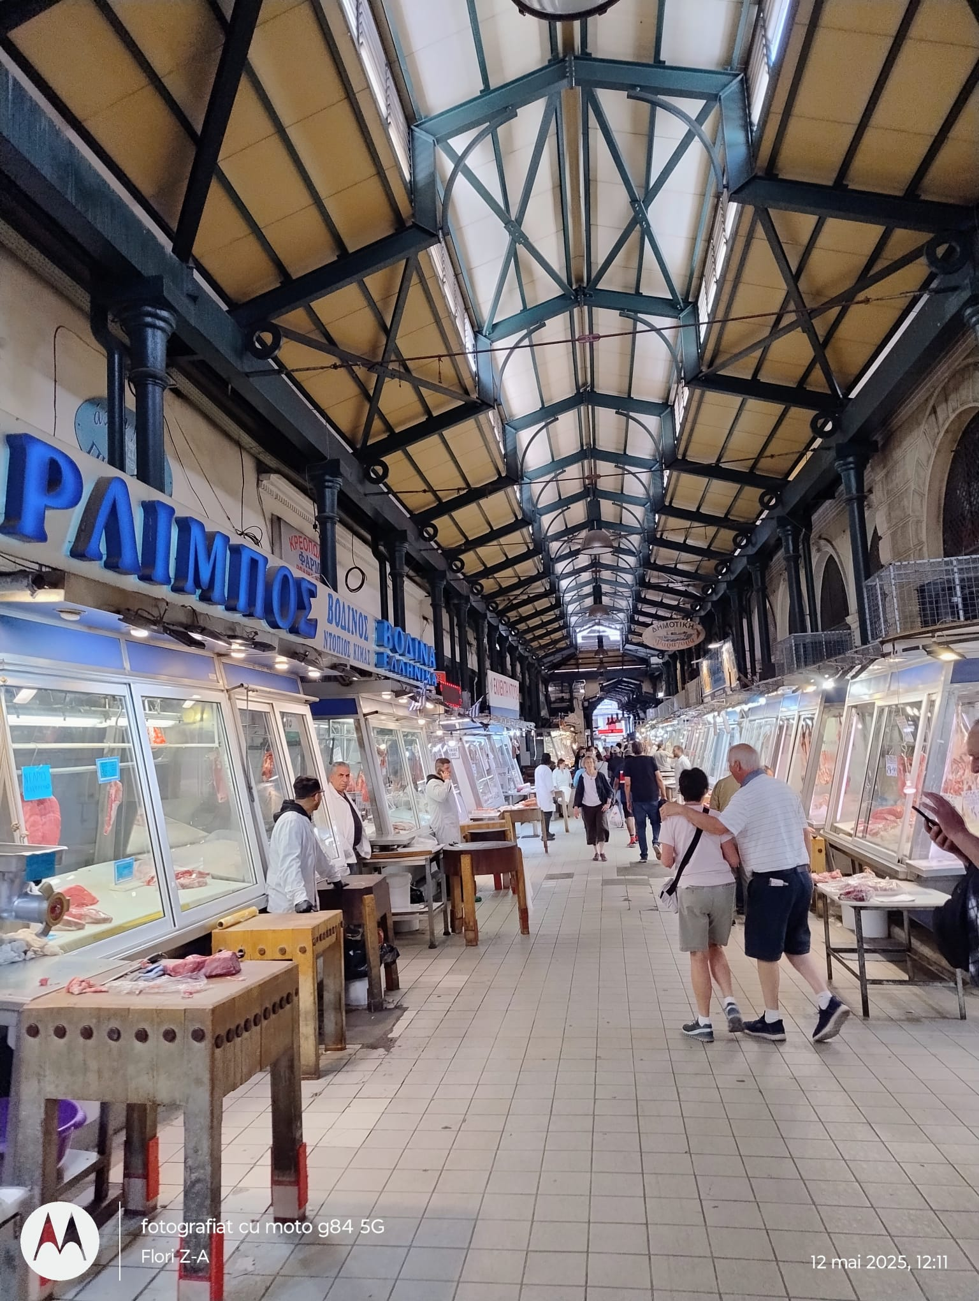
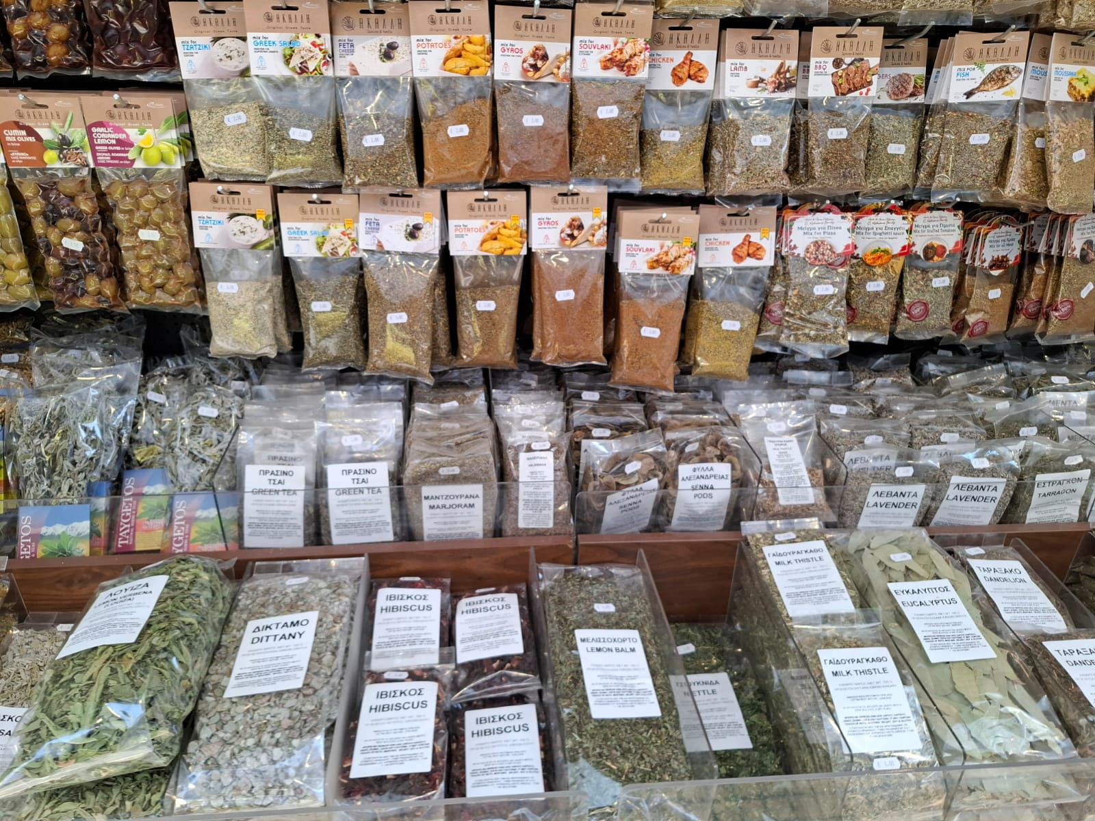
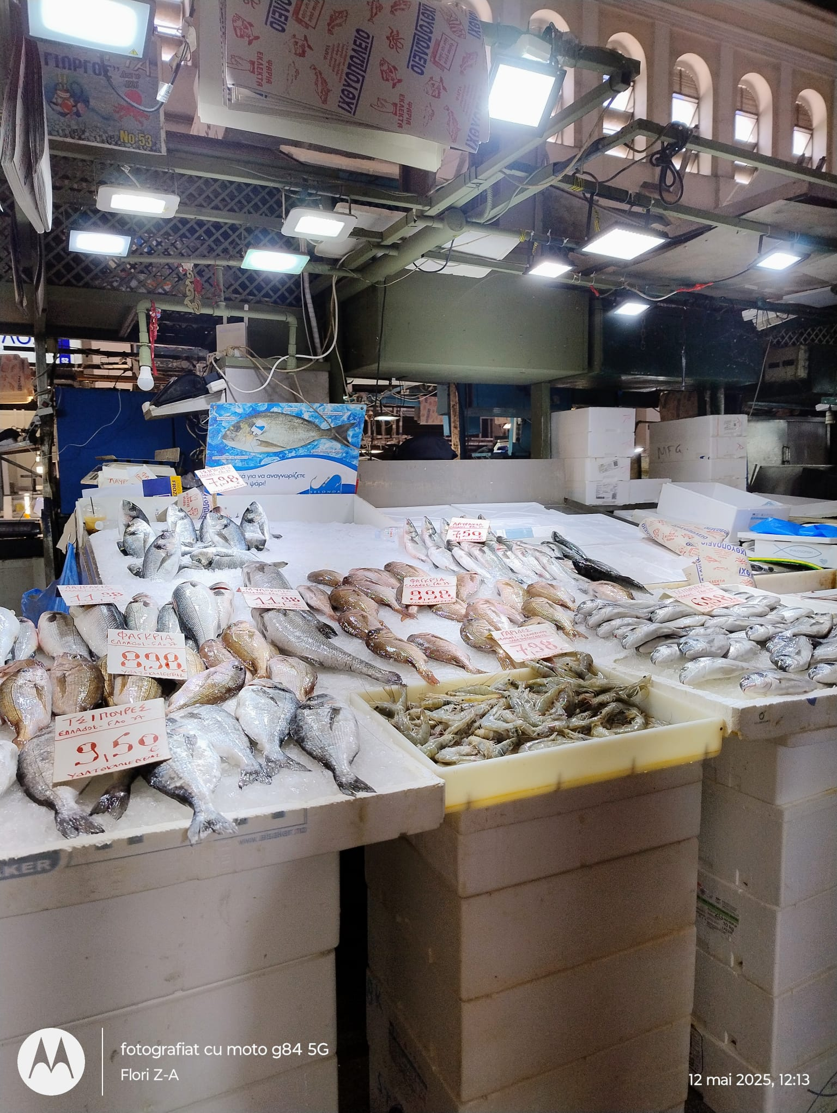
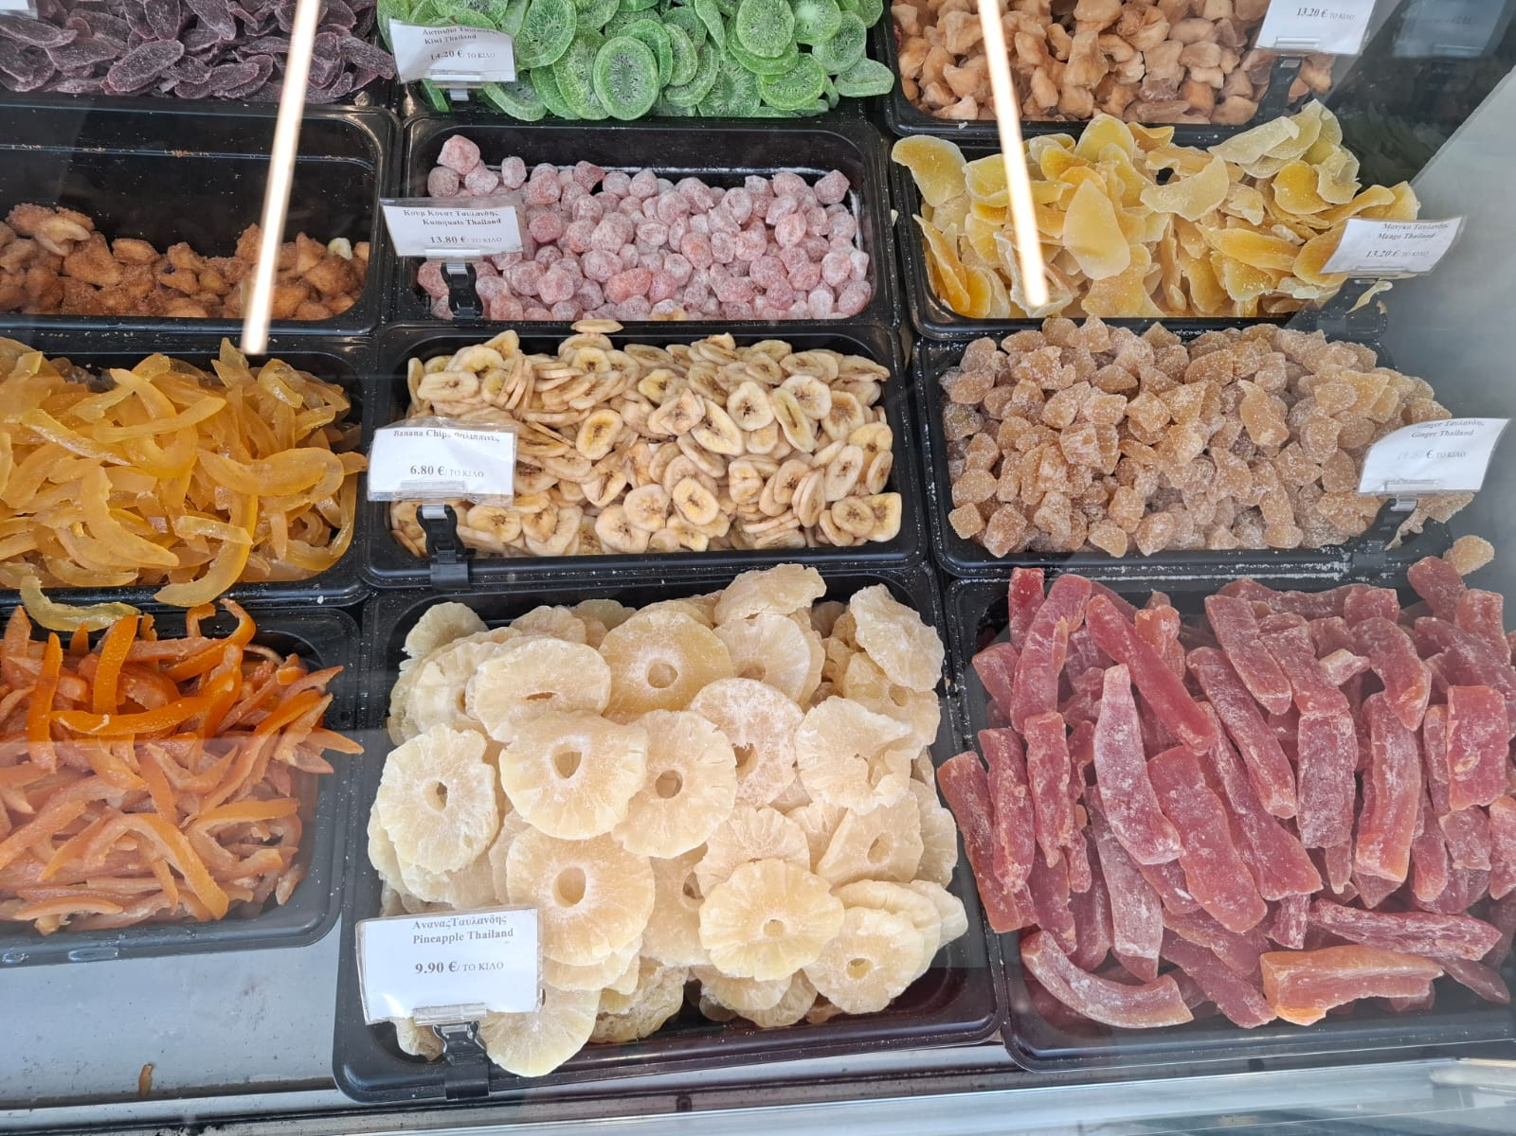
BAZAR ATENA

Slide 16
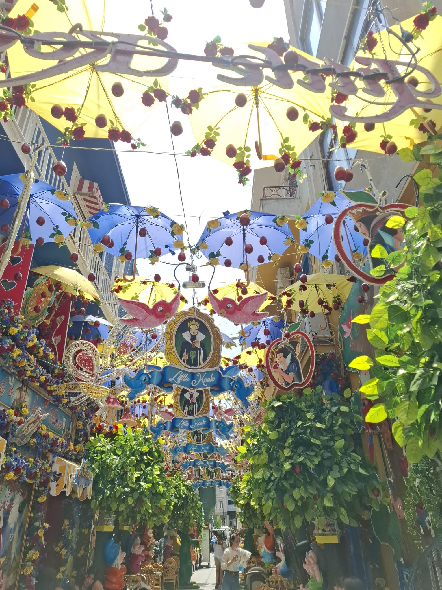
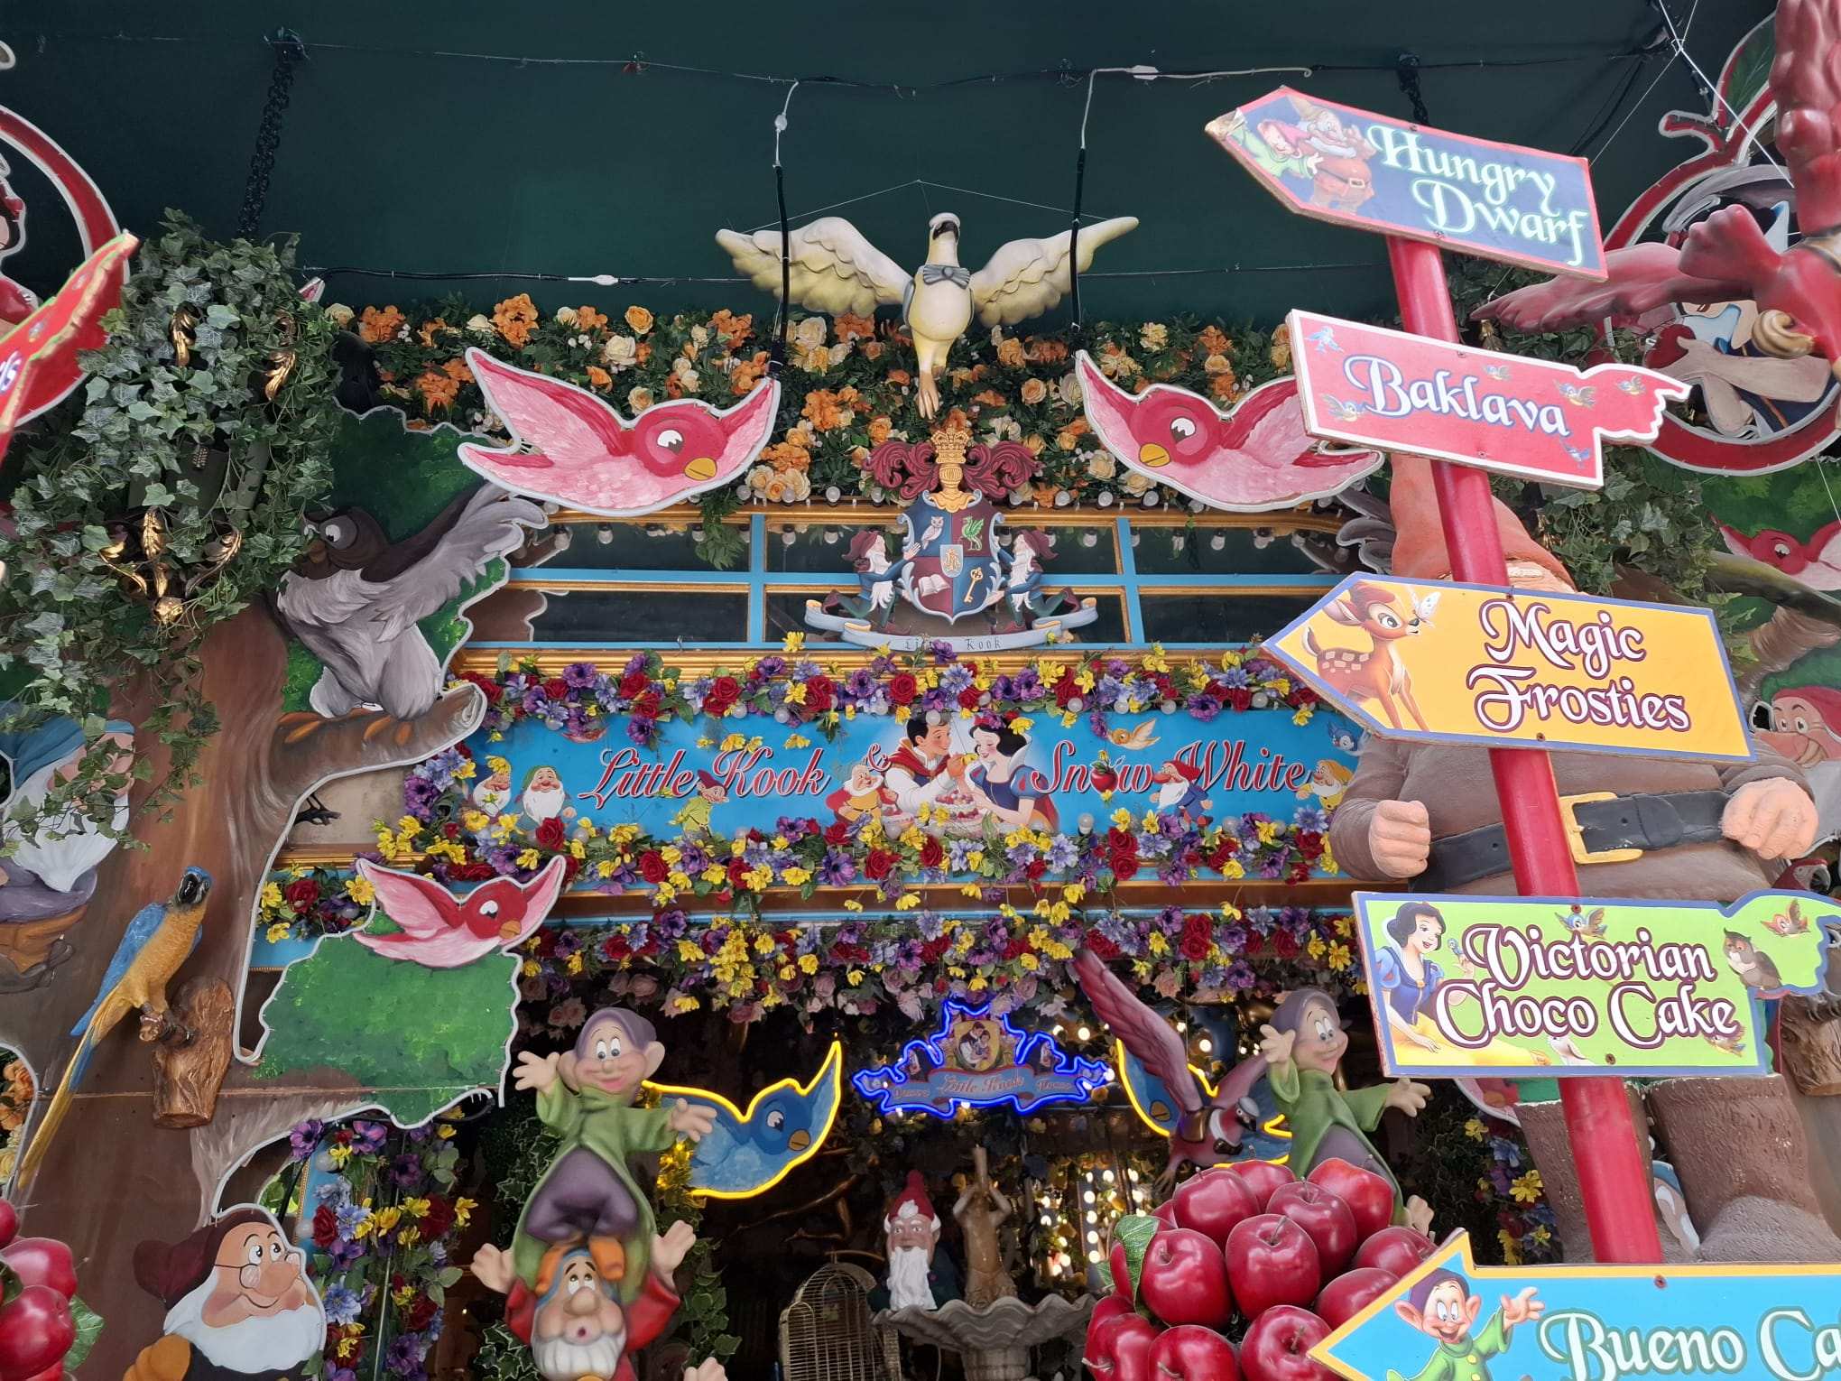
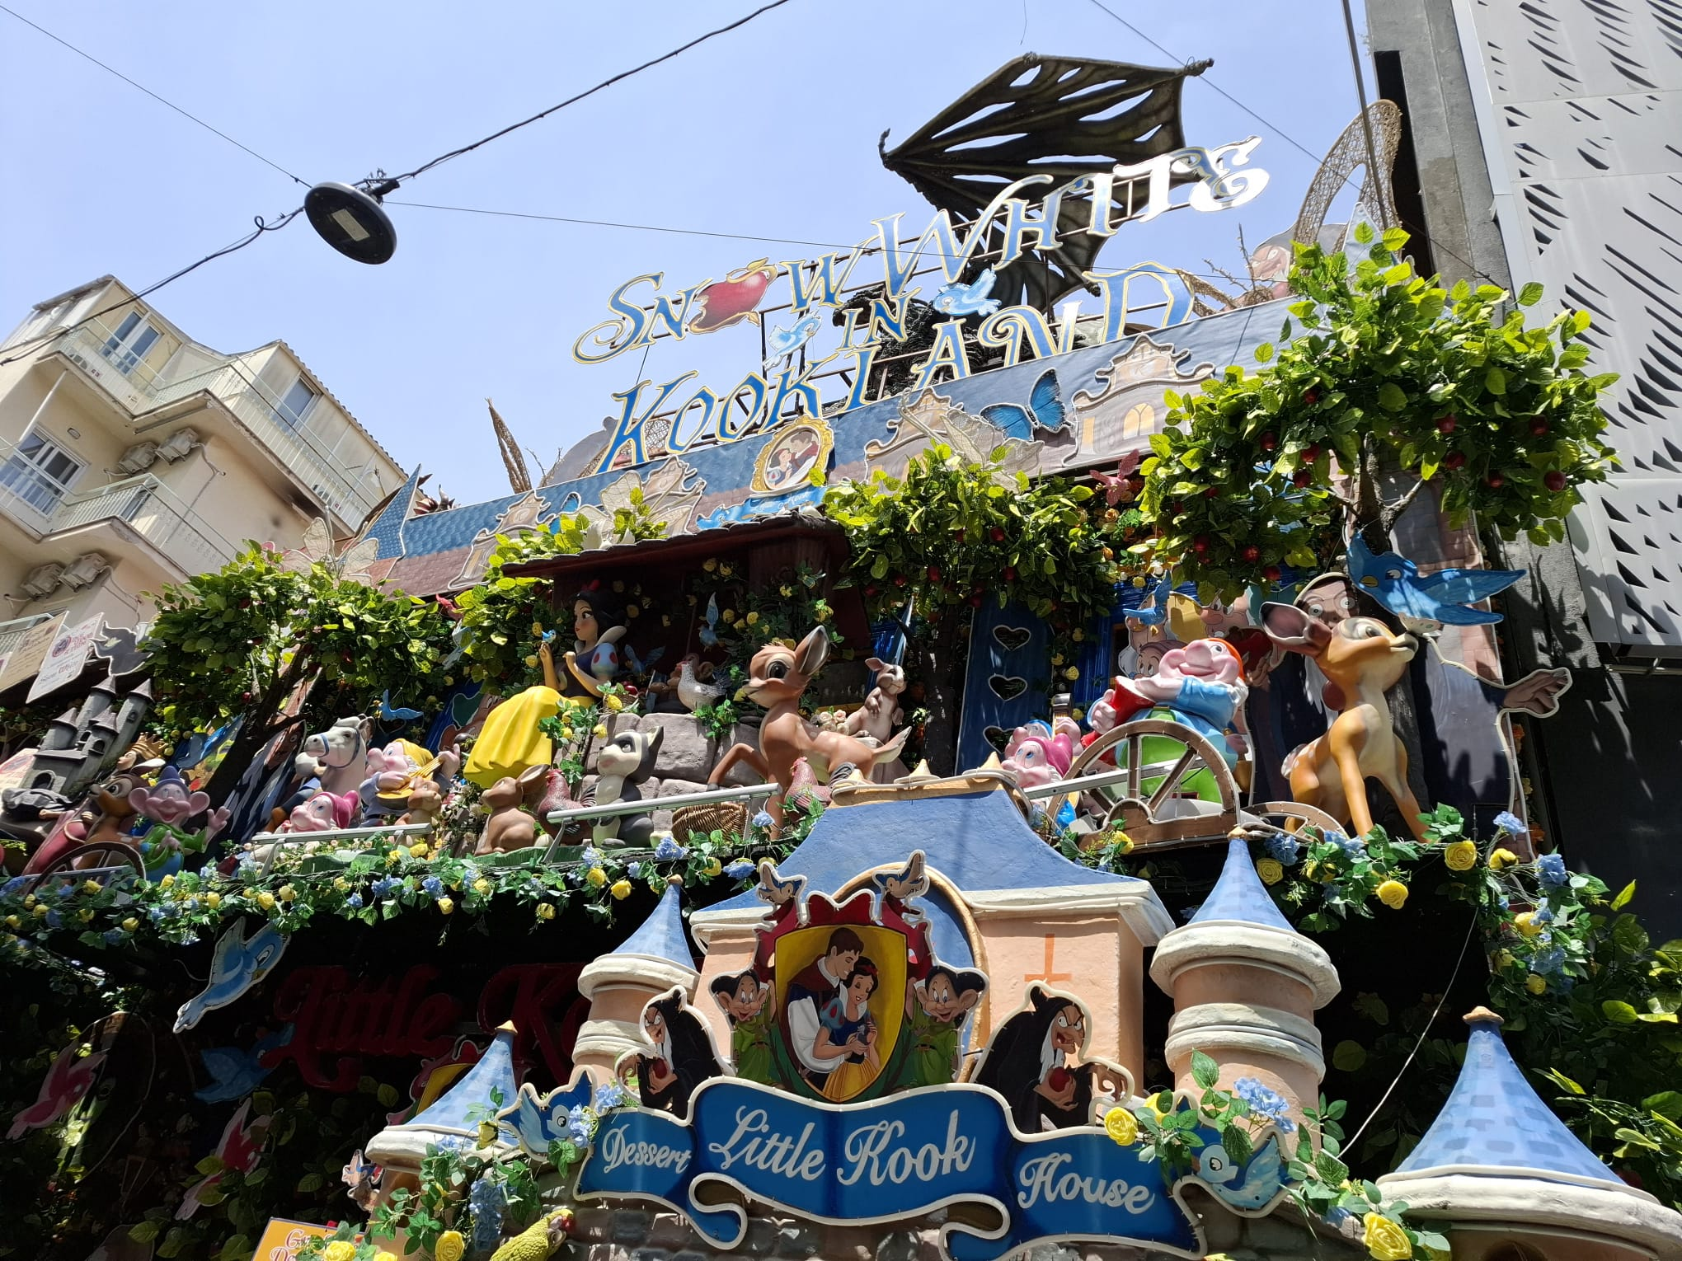
DESSERT HOUSE - LITTLE KOOK

Slide 17
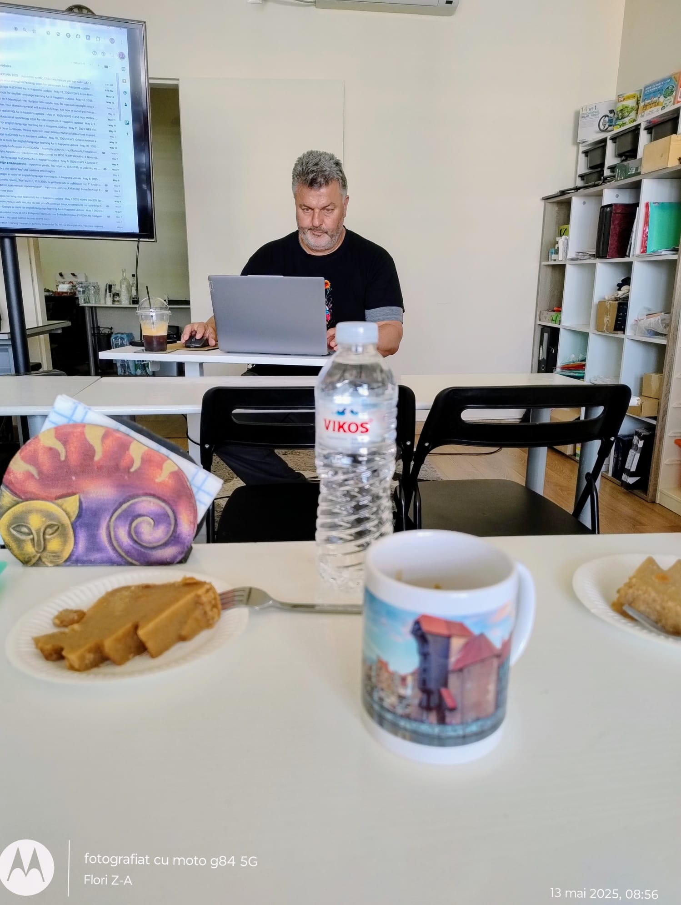
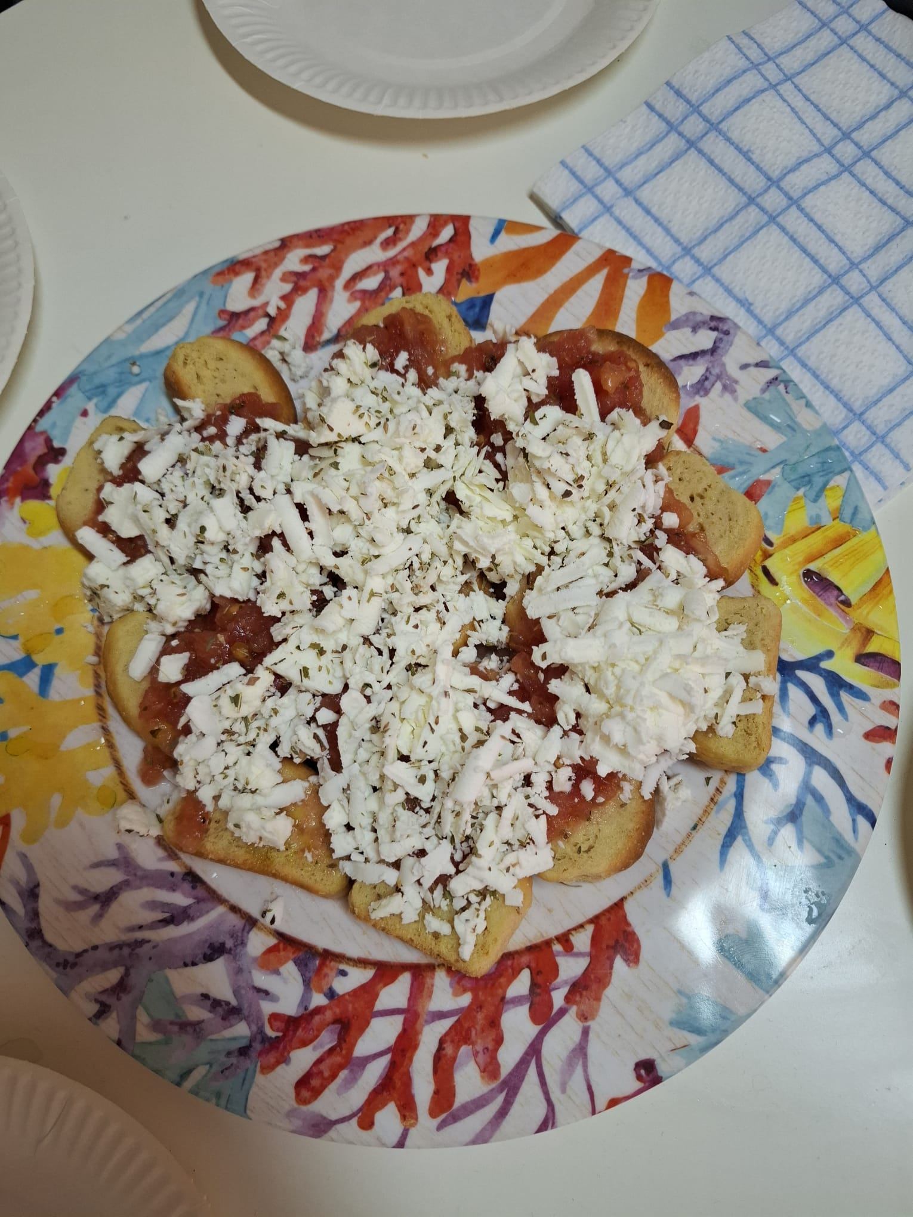
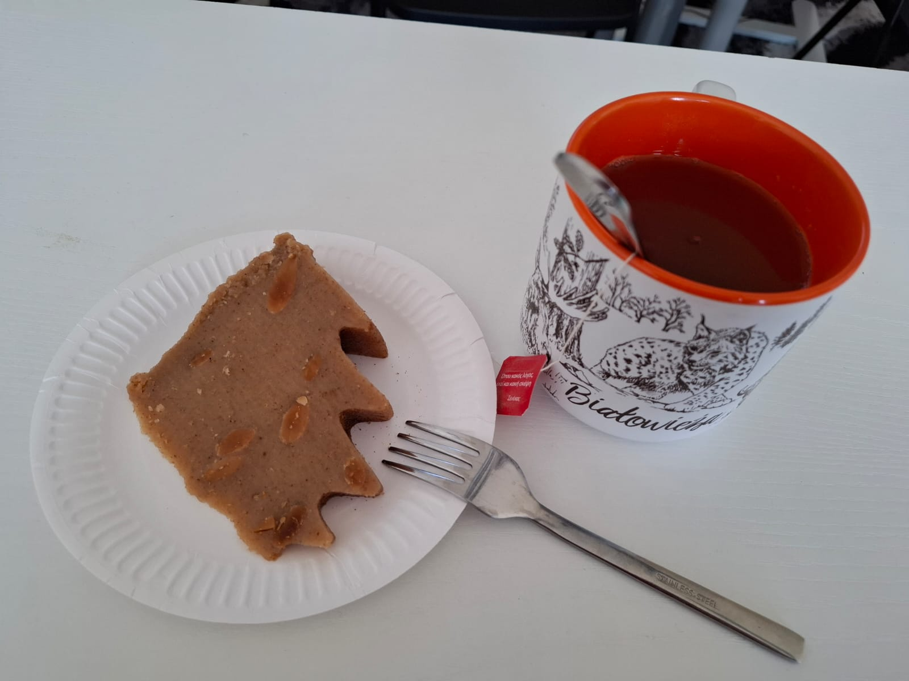
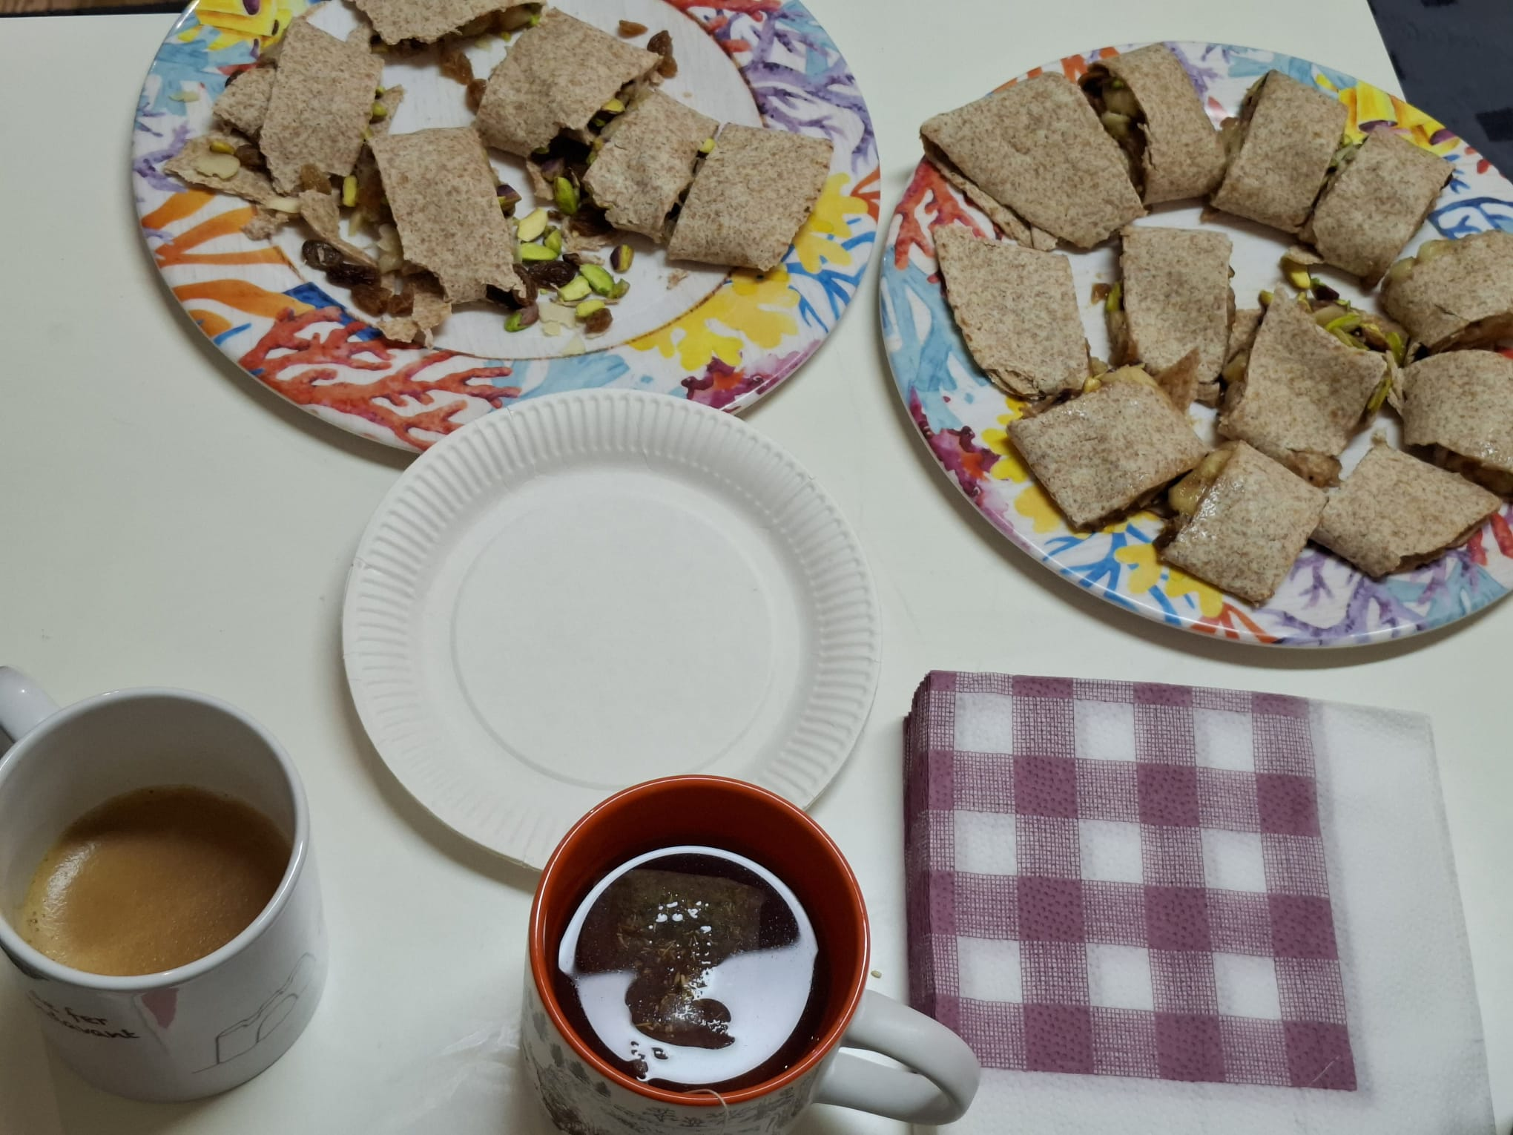
ATRACȚII GASTONOMICE
HALVA BRUSCHETE
LIPIE CU BANANĂ ȘI FISTIC/MIGDALE

Slide 18
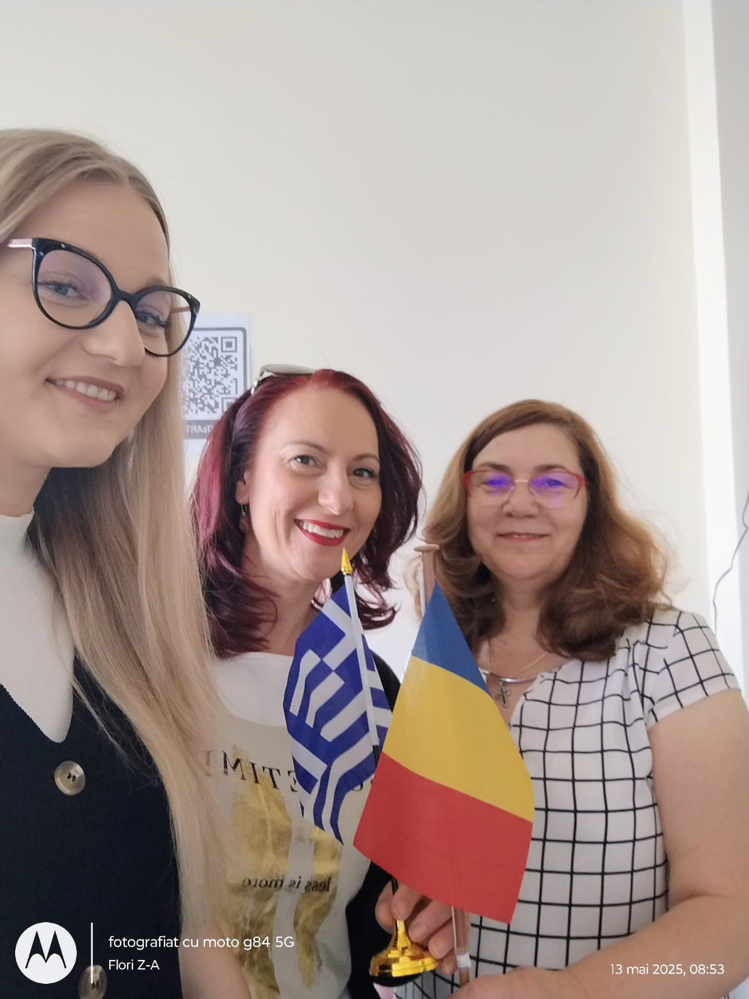
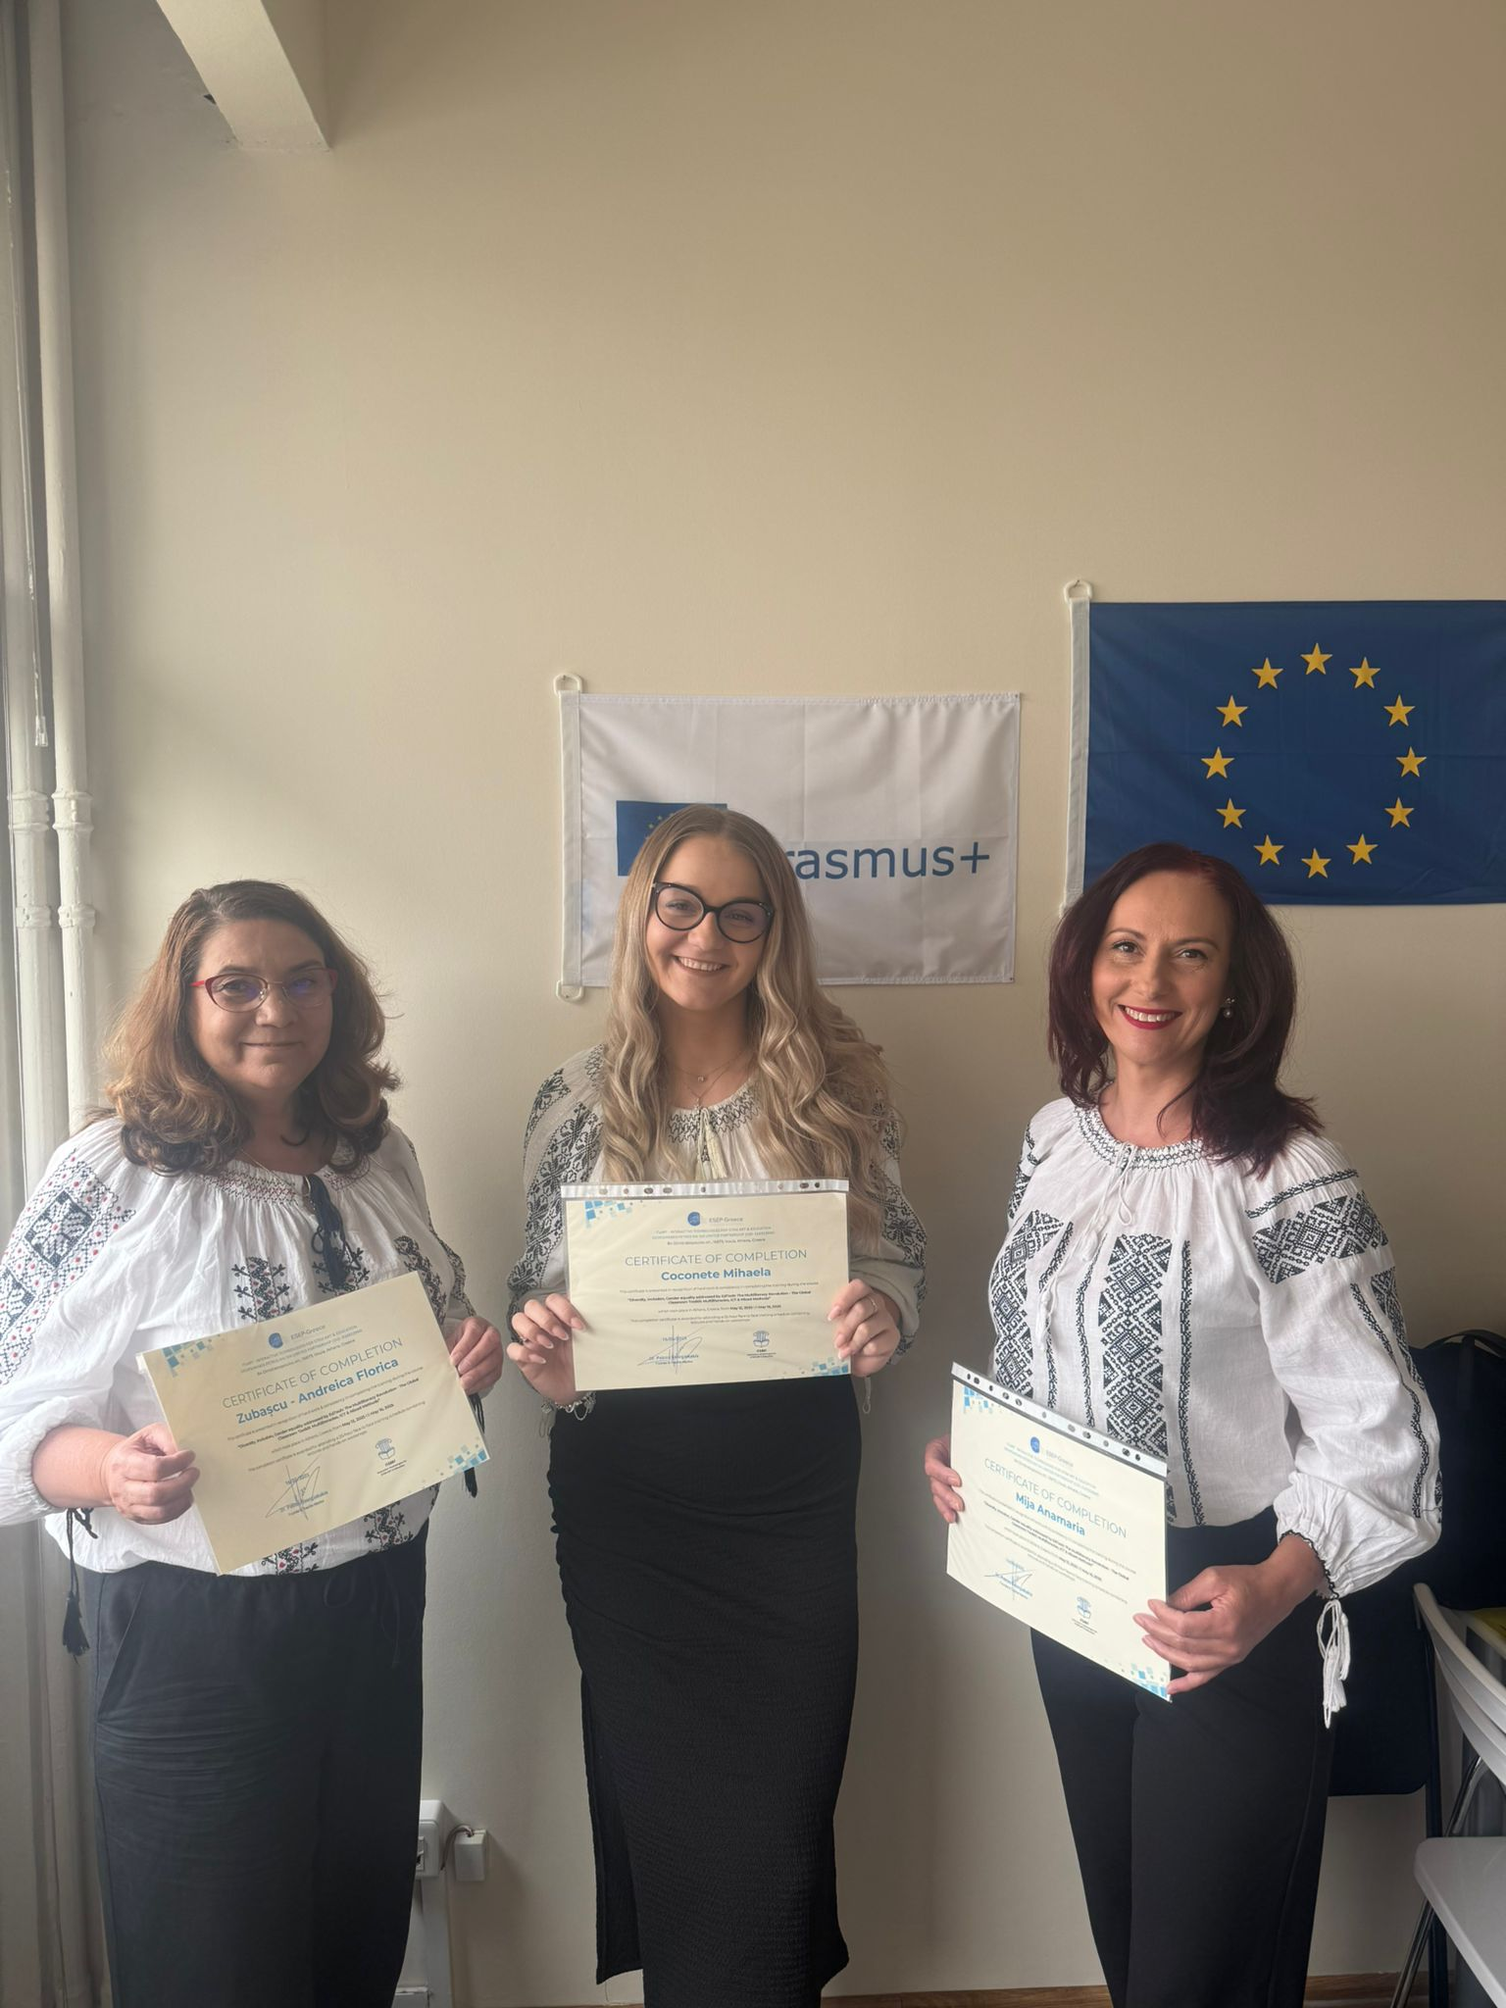
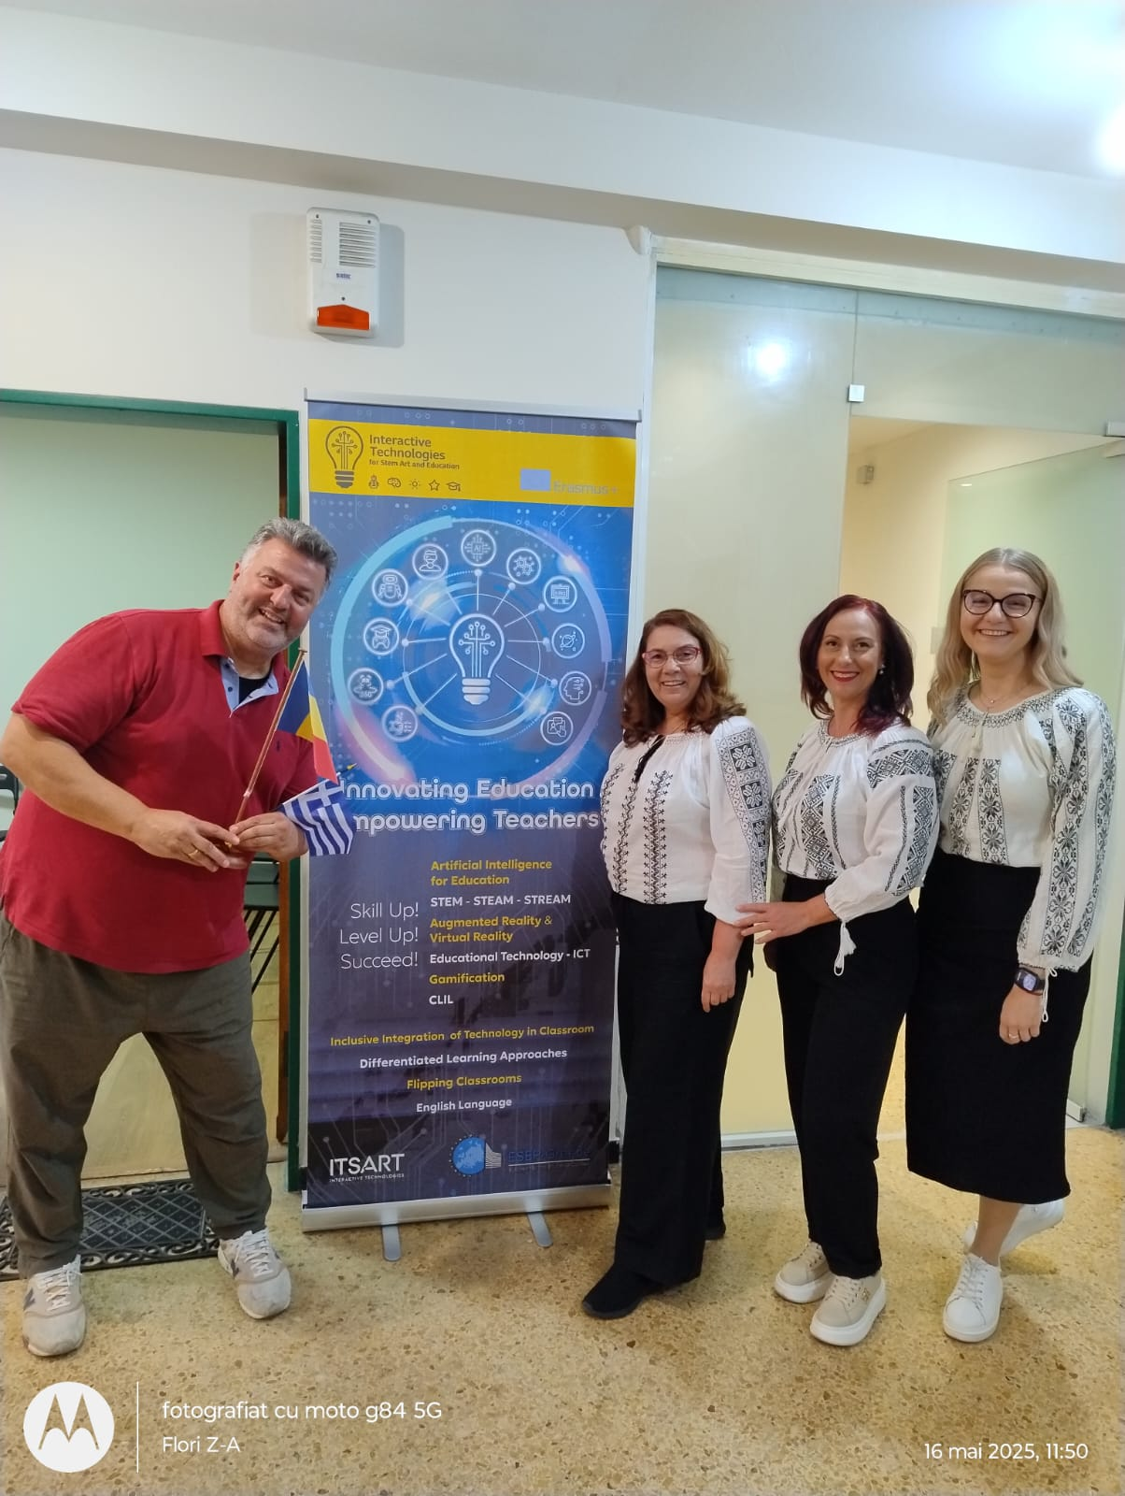
VĂ MULȚUMIM!
Σας ευχαριστώ
Sas efcharistó

